Slide 1


ADOBE
数字教学平台
使用指南
Version：202401V1.0

Slide 2
• 平台简介
• 系统配置及要求
• 界面及功能模块
• 学生账号界面及功能模块
• 课程学习步骤
• 教师端课程管理
TABLE OF
CONTENTS
L E A R N | P R A C T I C E | C E R T I F Y

Slide 3

平台简介
什么是
Adobe数字教学平台？
Adobe数字教学平台，已在全球148个国家/地区的院校中应用。
由Adobe Certified Professional 中国运营管理中心引进，以行业领先的应用标准（Adobe Creative Cloud）为内容基础，旨在为院校及教育机构的视觉传达、数字媒体、影视动漫等专业提供与行业和教育相关的包含学习材料、实战练习、测试及评估的教学平台。
L E A R N | P R A C T I C E | C E R T I F Y

Slide 4




平台特点
与Adobe打通提供全套标准化内容体系
系统与Adobe产品及应用标准打通，提供了课程-测试-项目实训的全套国际标准化内容。帮助帮助学生独立完成设计方向核心应用软件的学习及训练，同时获取国际认证。
真实软件环境训练
平台中的认证课程、测试实操、测评、项目设计均可以在真实软件（Ps Ai 等）环境中完成。并可以为没有安装软件的学生搭建真实模拟软件环境。
五位一体完整学习体系
为学生提供学习目标、学前预测、学习课件、知识点检测、项目实操等学习功能，学生可以独立完成每项技能从知识学习到技能的熟练掌握，并全面检测学生对专业知识和操作的掌握情况。
智能学习管理系统
系统为教师提供了便捷的学生学习管理服务，从学习计划制定指导，到学习过程中对知识检查、实操检测、项目测验等结果的记录、评估追踪。可以对学生的学习信息进行全面的智能管理。
L E A R N | P R A C T I C E | C E R T I F Y

Slide 5
系统配置
硬件配置要求
软件配置要求
* 设备必须连接互联网，暂不支持无网链接部署。
硬件设备 | 最低要求 | 推荐配置
处理器 | Pentium4H或同等产品1.3GHz 或更高 | Corei5或同等产品2.6GH或更高
内存 | 4GB | 8GB
硬盘 | 50GB预留空间 | 100GB预留空间
键盘和⿏标 | 设备必须具备键盘和鼠标
屏幕分辨率 | 1280x800 | 1980x1080
⽹络带宽 | 不低于2M的带宽 | 大于10M的带宽
⽀持的操作系统 | Windows7: 32或64位； Windows8: 32或64位； Windows10（家庭版/专业版/教育版）32或64位； MacOS；
Adobe Creative Cloud | 最低要求
Photoshop | 2020版本及以上
Illustrator | 2020版本及以上
L E A R N | P R A C T I C E | C E R T I F Y

Slide 6
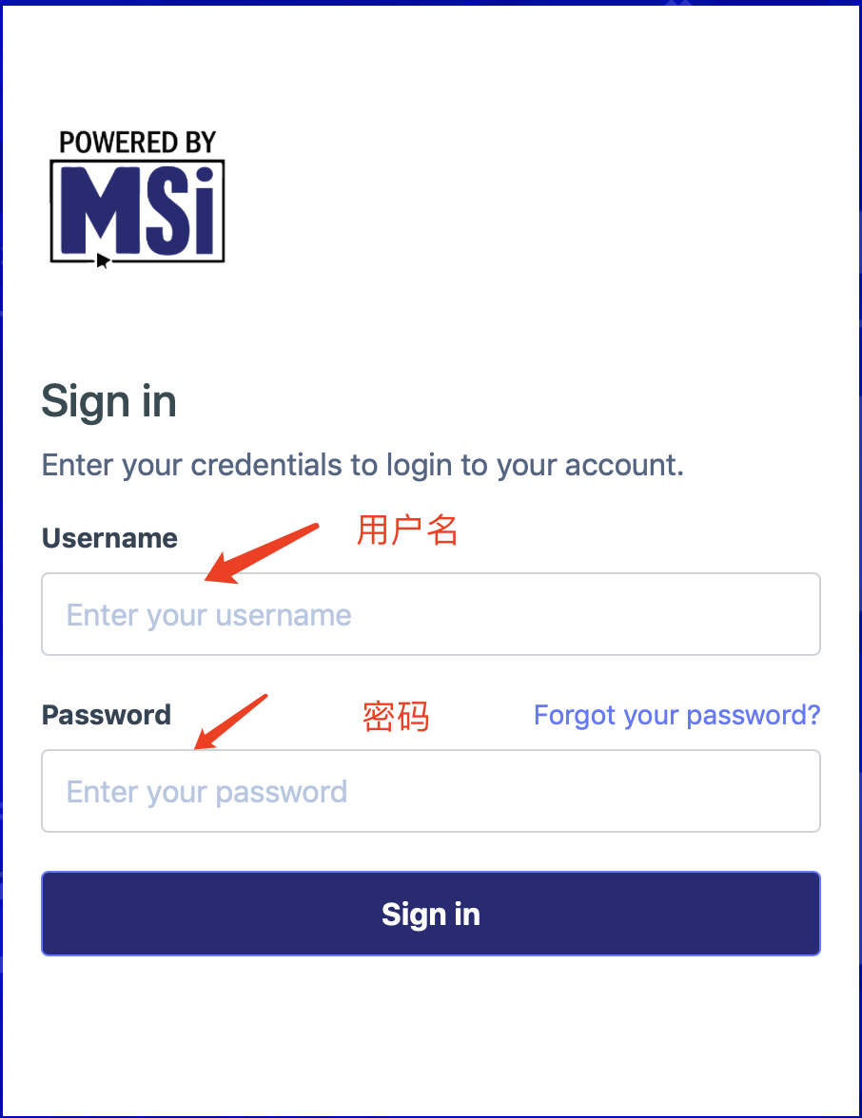
账号及登录
. 课程平台账号获取
课程平台账号由Adobe Certified Professional
中国运营管理中心统一创建及分发，无需自主 注册，请联系您的服务提供商获得对应权益的 课程平台账号。
课程平台账号由用户名及密码组成，是登录实训平台的重要凭据，请您务必保管。
账号类型分为：教师端账号，学生账号两种类型。
. 平台登录
选择任何浏览器，输入网址：msi-acp.com
在打开的页面中输入用户名和密码即可登录
*自主注册的账号不具备实训资源的权益，如需课程需单独额外订购。
L E A R N | P R A C T I C E | C E R T I F Y

Slide 7
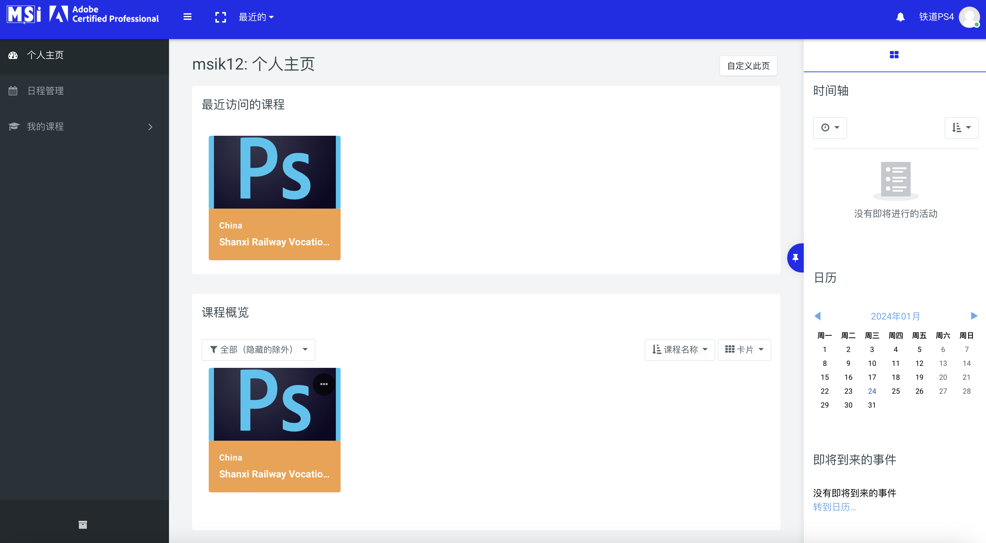
学生账号界面及功能模块
（*使用学生账号登陆后界面）
1.红框区域为系统操作目录，学生可以通过目录在“个人主页”、“日程管理”、我的课程页面”进行切换。
2..绿框区域点击进入对应课程。
3.蓝框区域为学习日程管理区域。
L E A R N | P R A C T I C E | C E R T I F Y

Slide 8
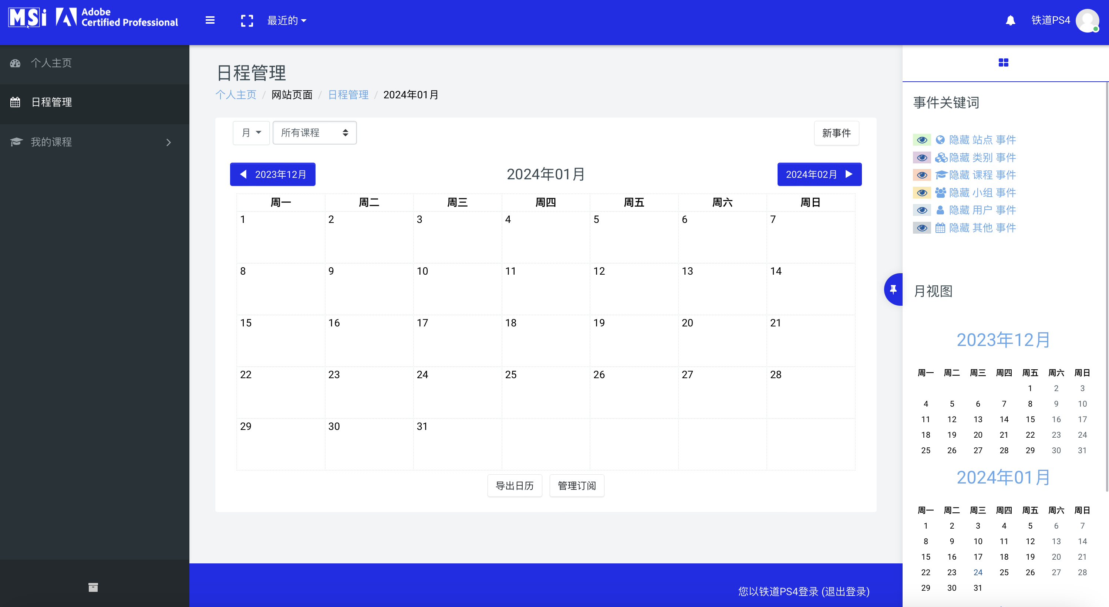
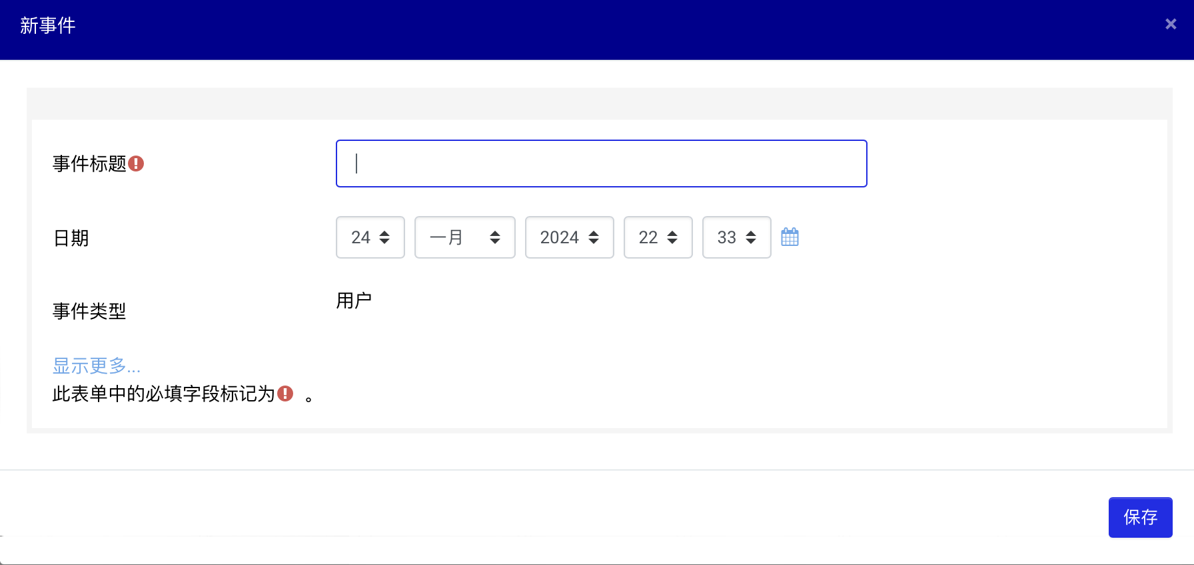
学生账号界面及功能模块
（*使用学生账号登陆后界面）
点击添加新的学习计划
L E A R N | P R A C T I C E | C E R T I F Y

Slide 9
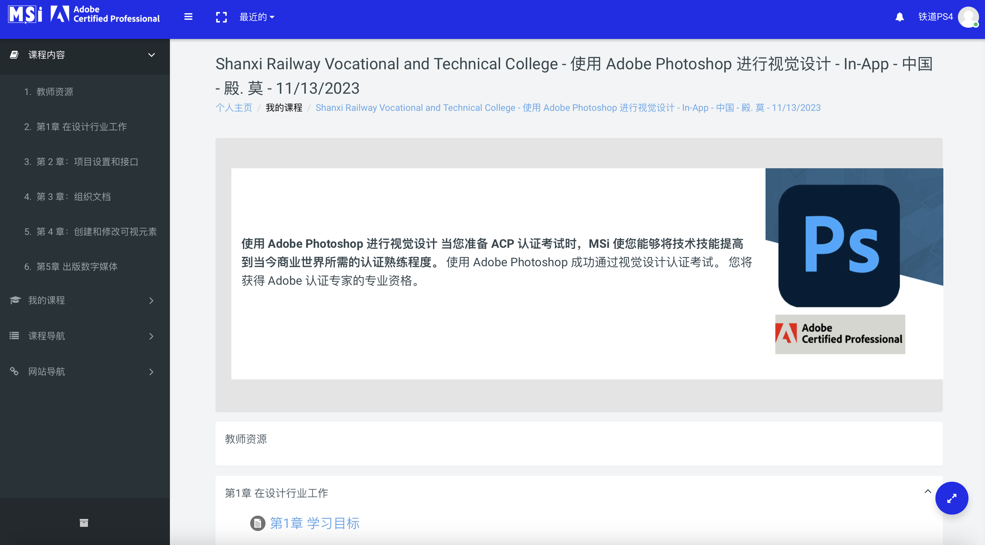
学生账号界面及功能模块
（*使用学生账号登陆后界面）
1.学生账号教师资源内容已隐藏
2.点击各章进入课程章节学习
3.回到我的课程主页
4.查看课程学习成绩
5.回到课程主页，个人主页及日程管理
L E A R N | P R A C T I C E | C E R T I F Y

Slide 10
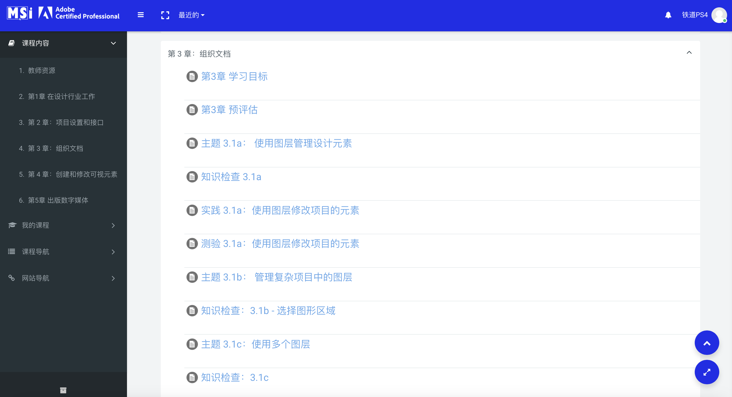

课程学习步骤
学习步骤：
1.学习目标 2.学前预评估(与后评估进行对比) 3.学习课件 4.知识点检测（包含知识点检测，实践与测验） 5.项目实操
L E A R N | P R A C T I C E | C E R T I F Y

Slide 11
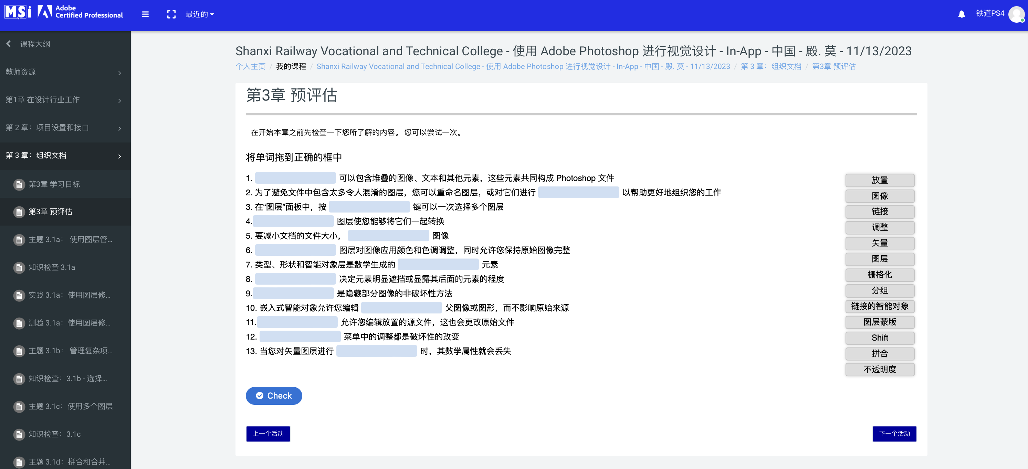
预评估
1. 开始学习前评估目前的掌握内容
2.章节学习完成后，后评估对比学习效果。
L E A R N | P R A C T I C E | C E R T I F Y

Slide 12
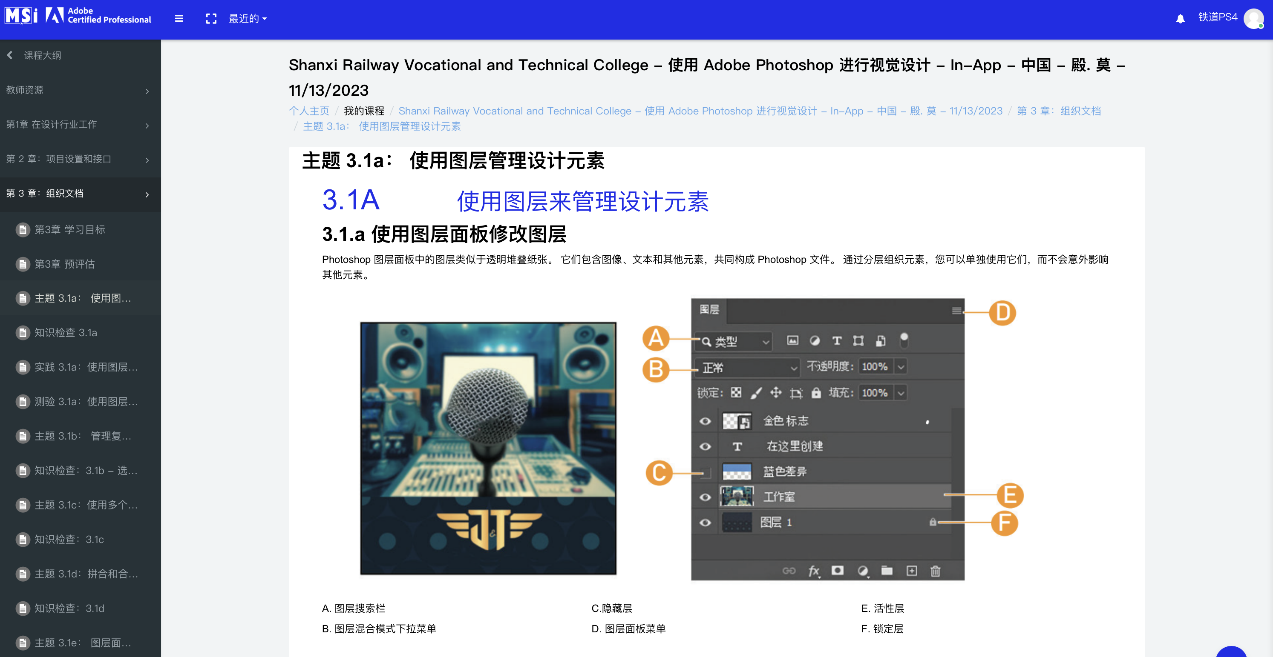
学习课件
点击学习本章节内容
L E A R N | P R A C T I C E | C E R T I F Y

Slide 13
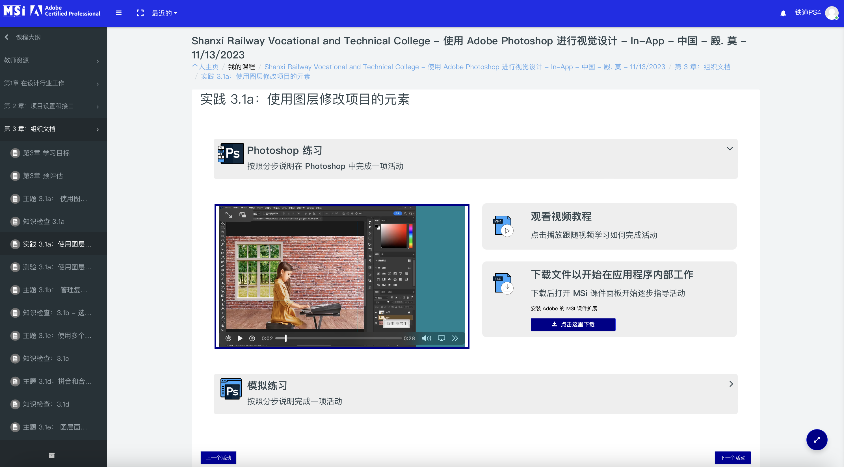
实践与测验
实践与测验中，学生可以选择“真实软件练习”或者“模拟练习“两种模式进行实战：
1. 学生电脑上有Ps软件即可下载素材包在真实软件环境下进行操作。
2.学生电脑上如没有安装对应软件，也可以选择模拟练习模拟真实软件操作环境进行练习。
3.练习第一步：可观看操作视频学习，第二步进行实操。
4.操作时，如系统提示2次操作错误后，第3次仍然错误操作，系统将为学员显示正确的操作步骤。操作时，学生可以随时保存后缩小、悬挂或者退出实战操作界面，返回教学平台。
模式1: 使用真实软件练习
可反复练习，实践模块有操作提示
可多次测验，测验模块无操作提示
模式2: 使用模拟环境练习
L E A R N | P R A C T I C E | C E R T I F Y

Slide 14
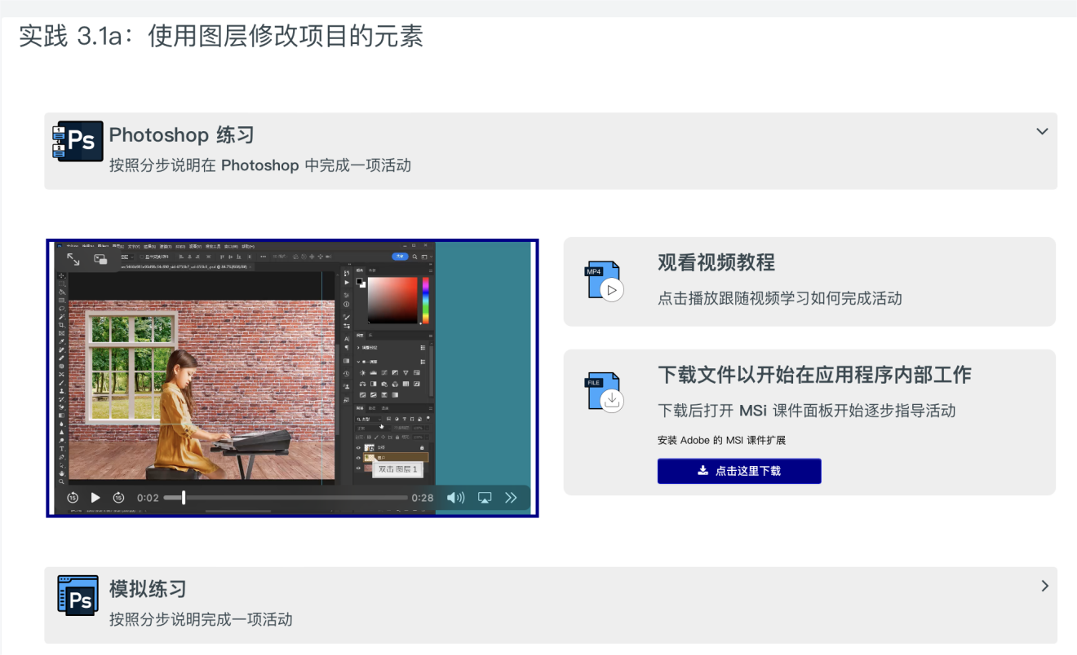
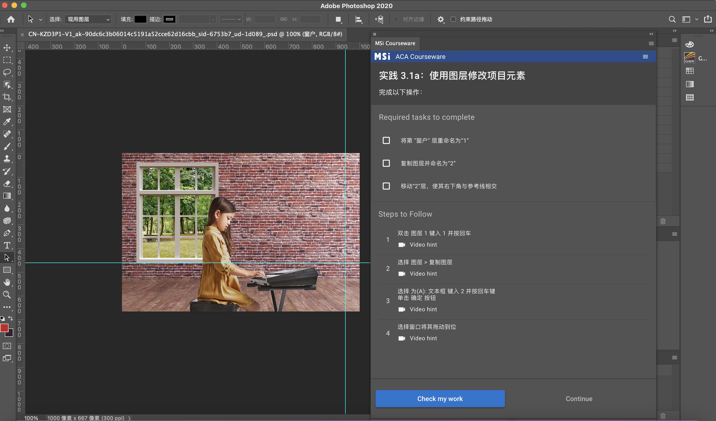
实践与测验-实践真实软件练习
真实软件练习
点击观看视频教程
练习要求说明
下载素材包在软件中打开进行练习
练习步骤提示
注：用Ps软件打开下载的素材文件（PSD 文件），Photoshop 2020/2022版本：在“窗口”-“扩展功能”/”扩展（旧版）”-“MSi-courseware”即可打开课程平台插件
L E A R N | P R A C T I C E | C E R T I F Y

Slide 15
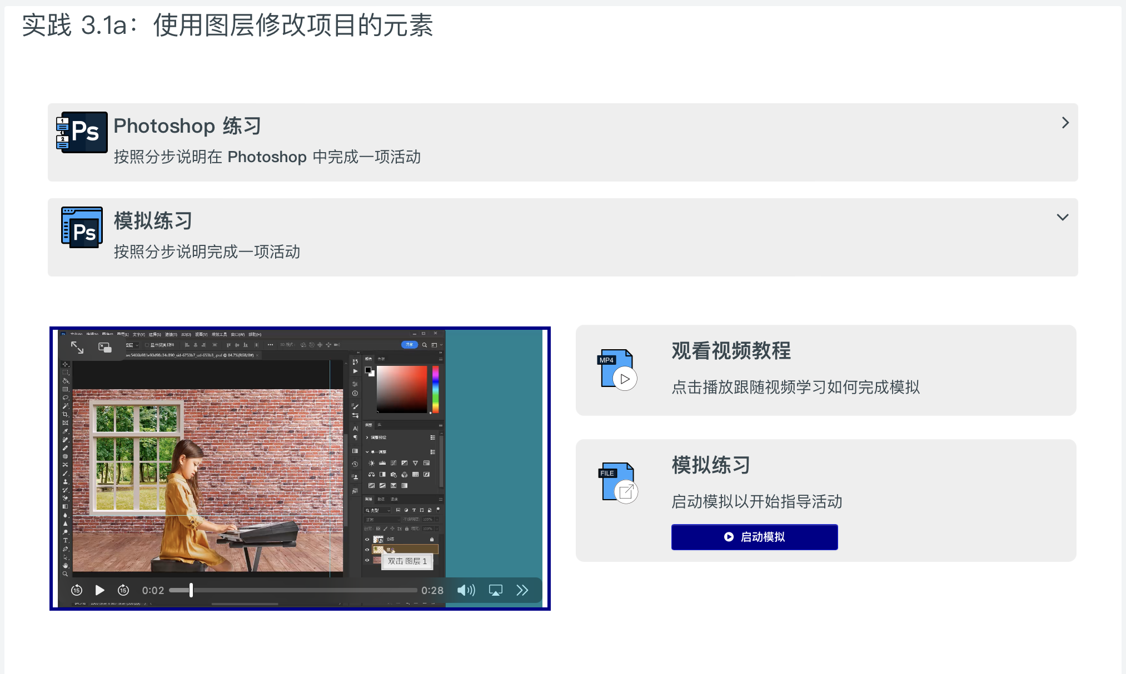
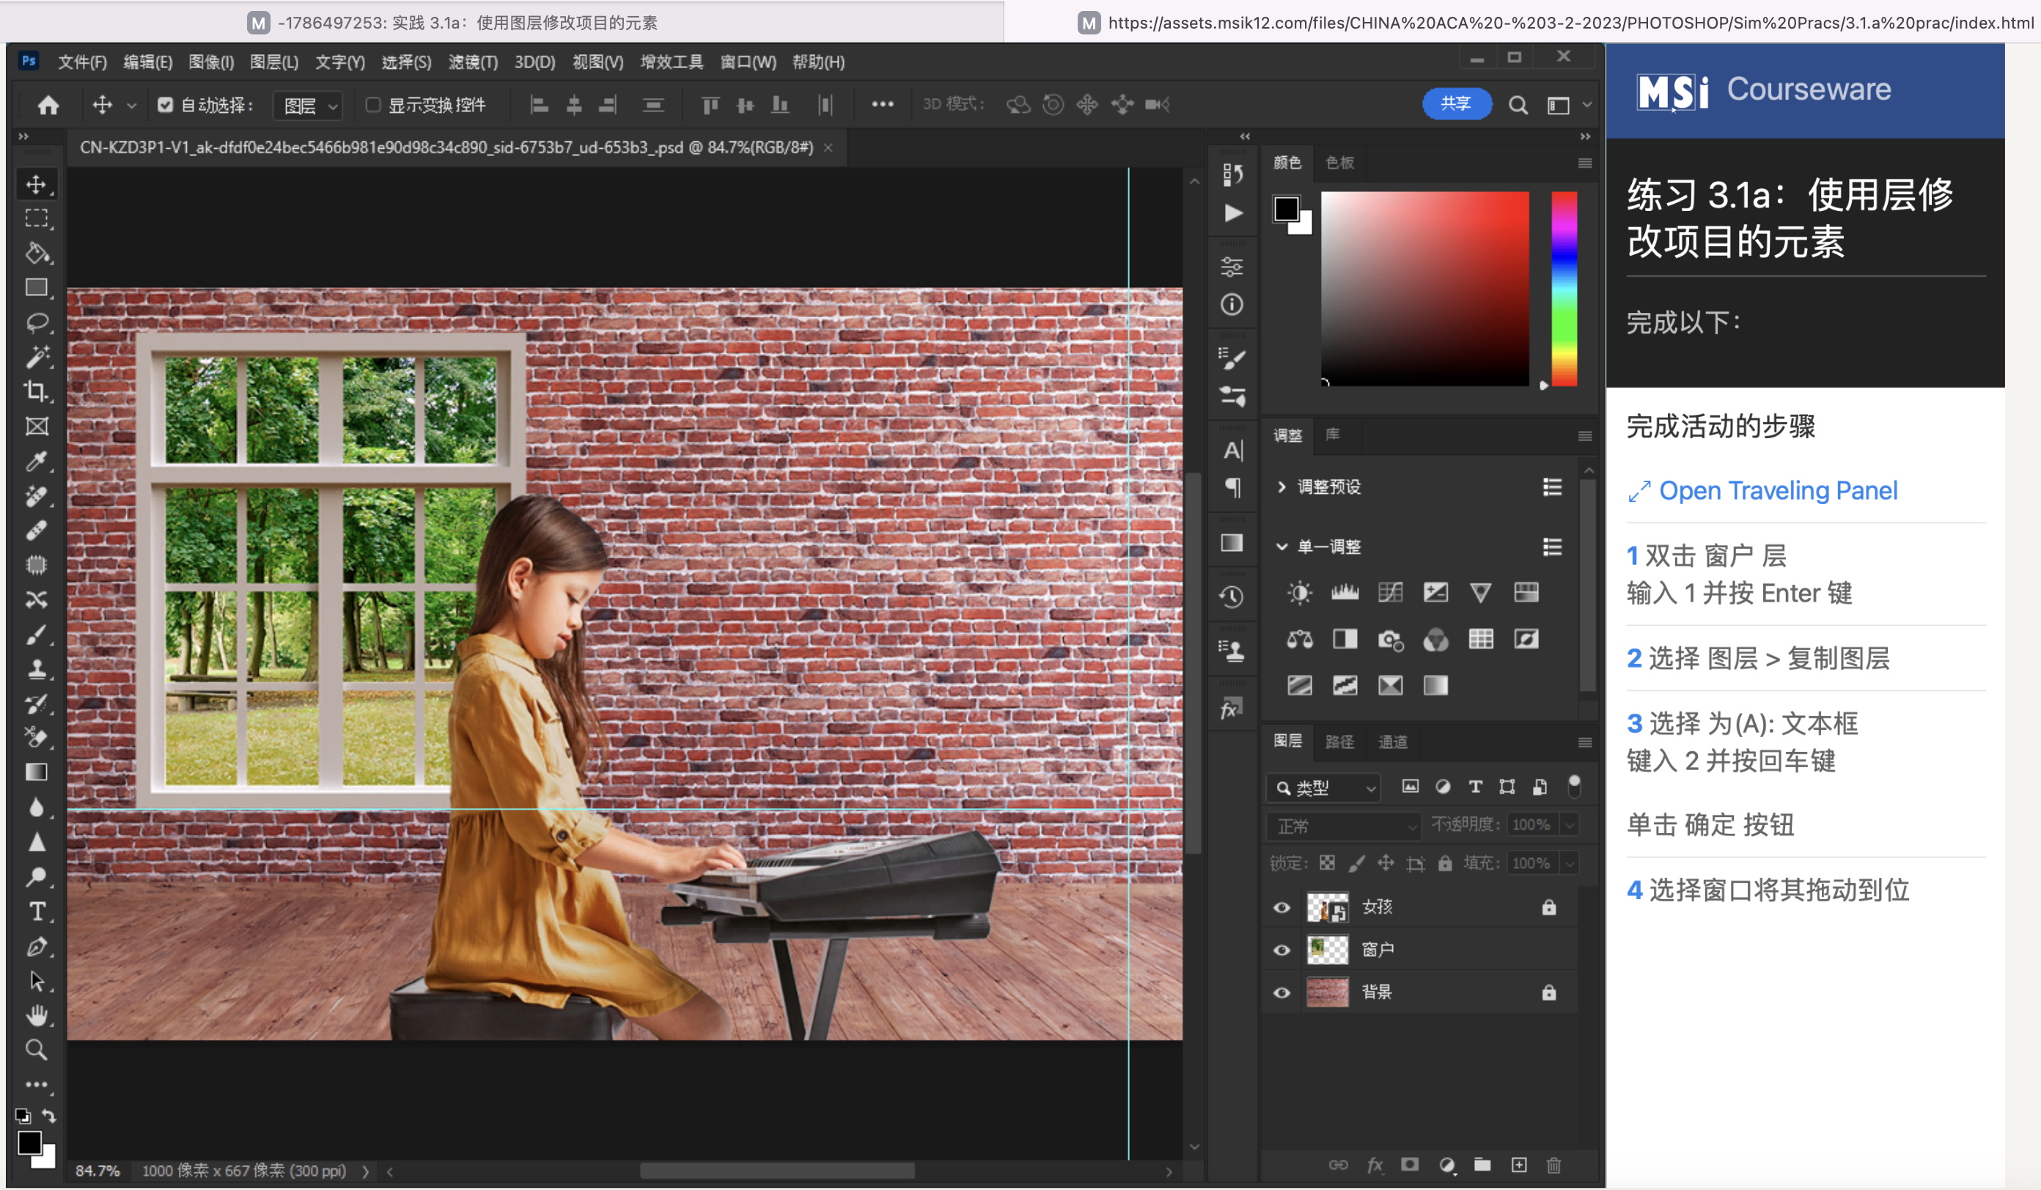
实践与测验-实践模拟练习
模拟练习页面-网页端
点击观看视频教程
点击跳转新网页进行模拟练习
练习操作步骤提示
注：操作时，如系统提示2次操作错误后（红色方块），第3次仍然错误操作，系统将为学员显示正确的操作步骤。
操作时，学生可以随时保存后缩小、悬挂或者退出实战操作界面，返回教学平台。
L E A R N | P R A C T I C E | C E R T I F Y

Slide 16
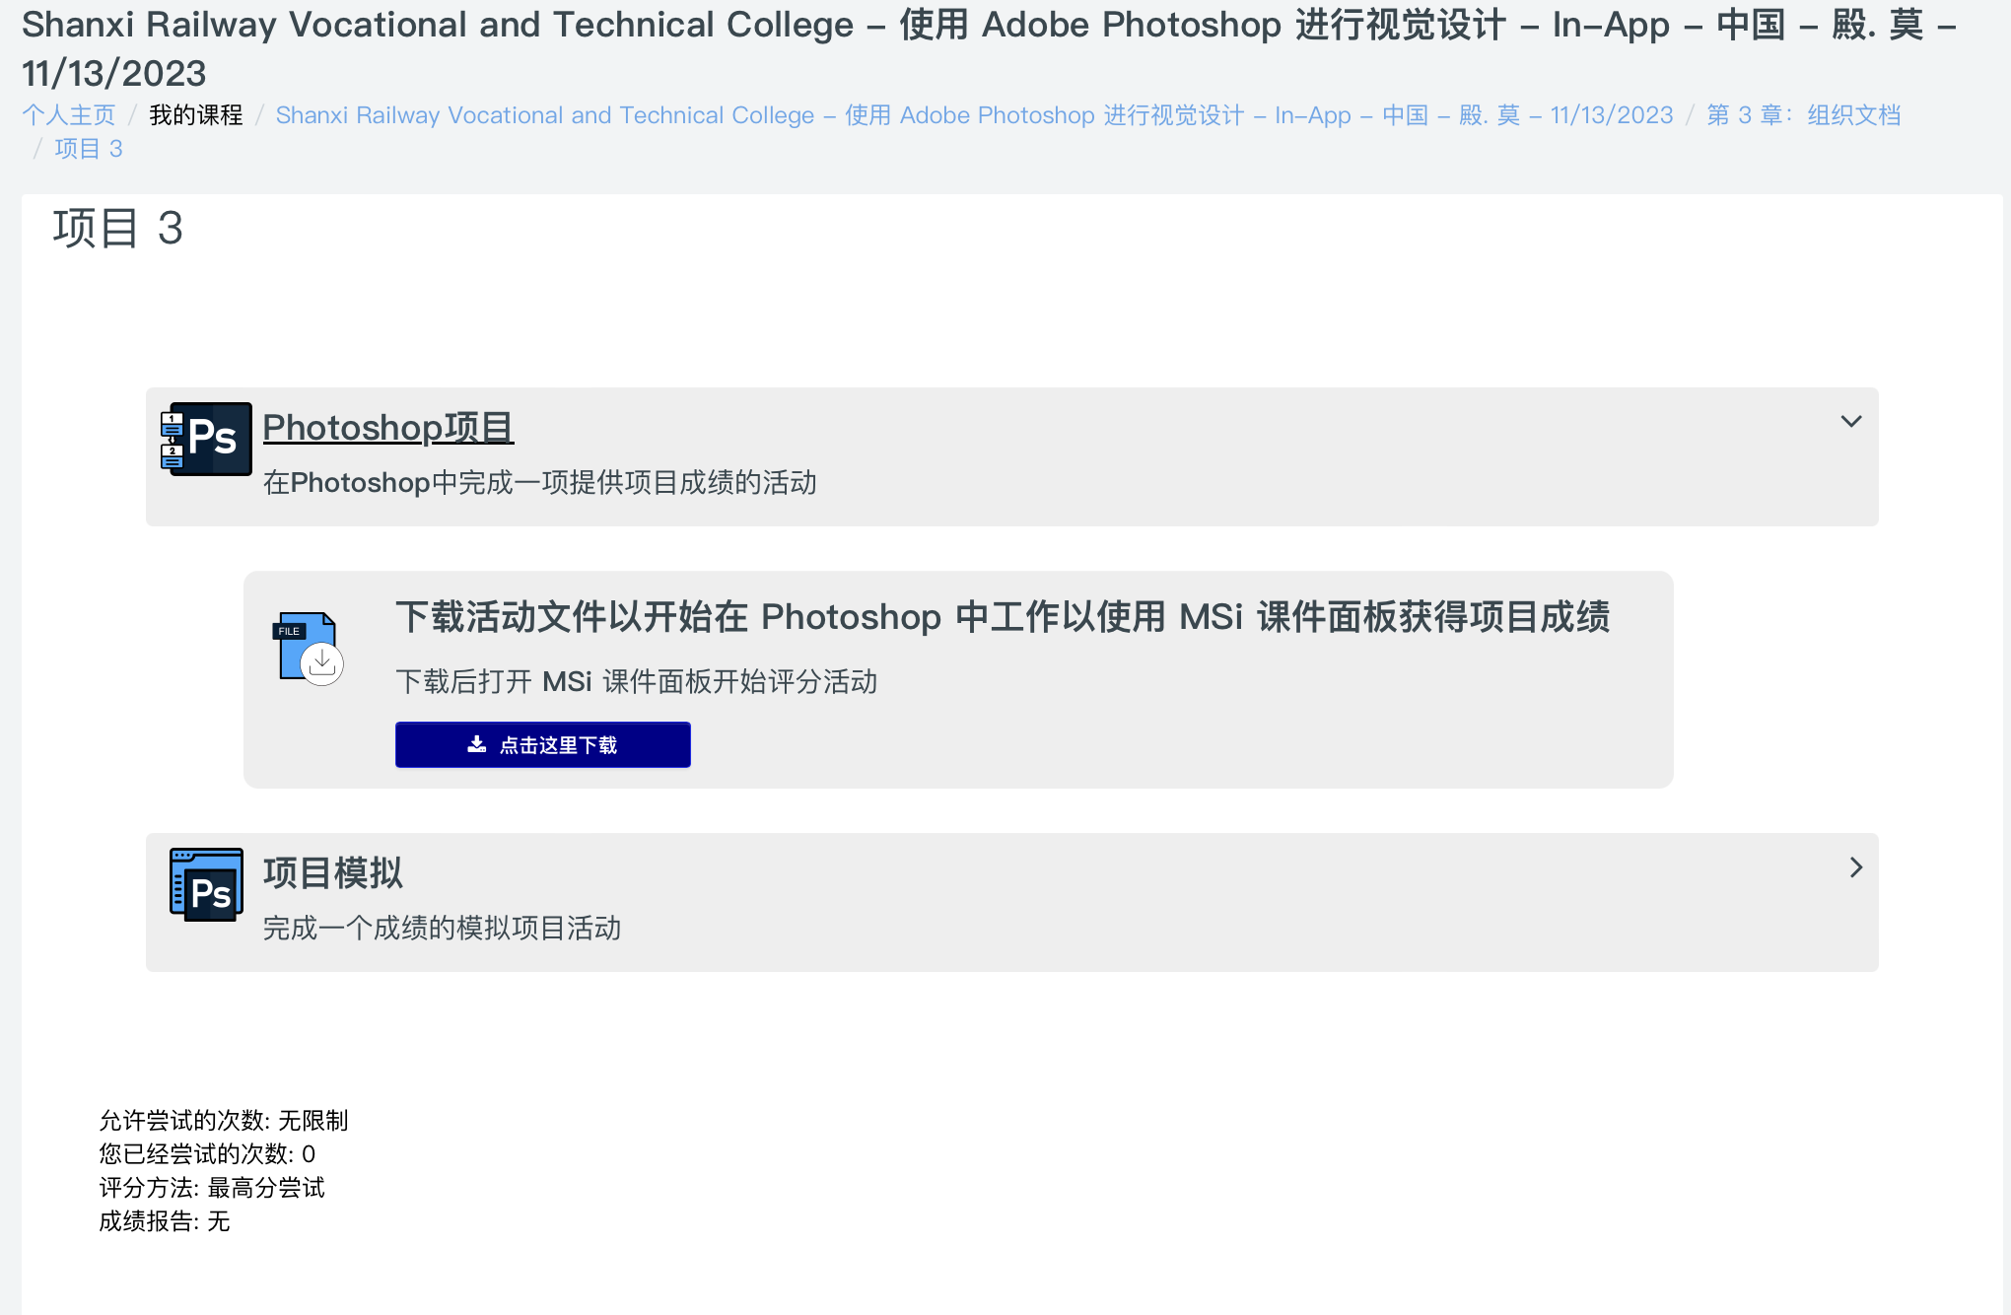
项目
项目与实践与测验类似，学生同样可以选择
“真实软件练习”或者“模拟练习“两种模式进行实战。
L E A R N | P R A C T I C E | C E R T I F Y

Slide 17
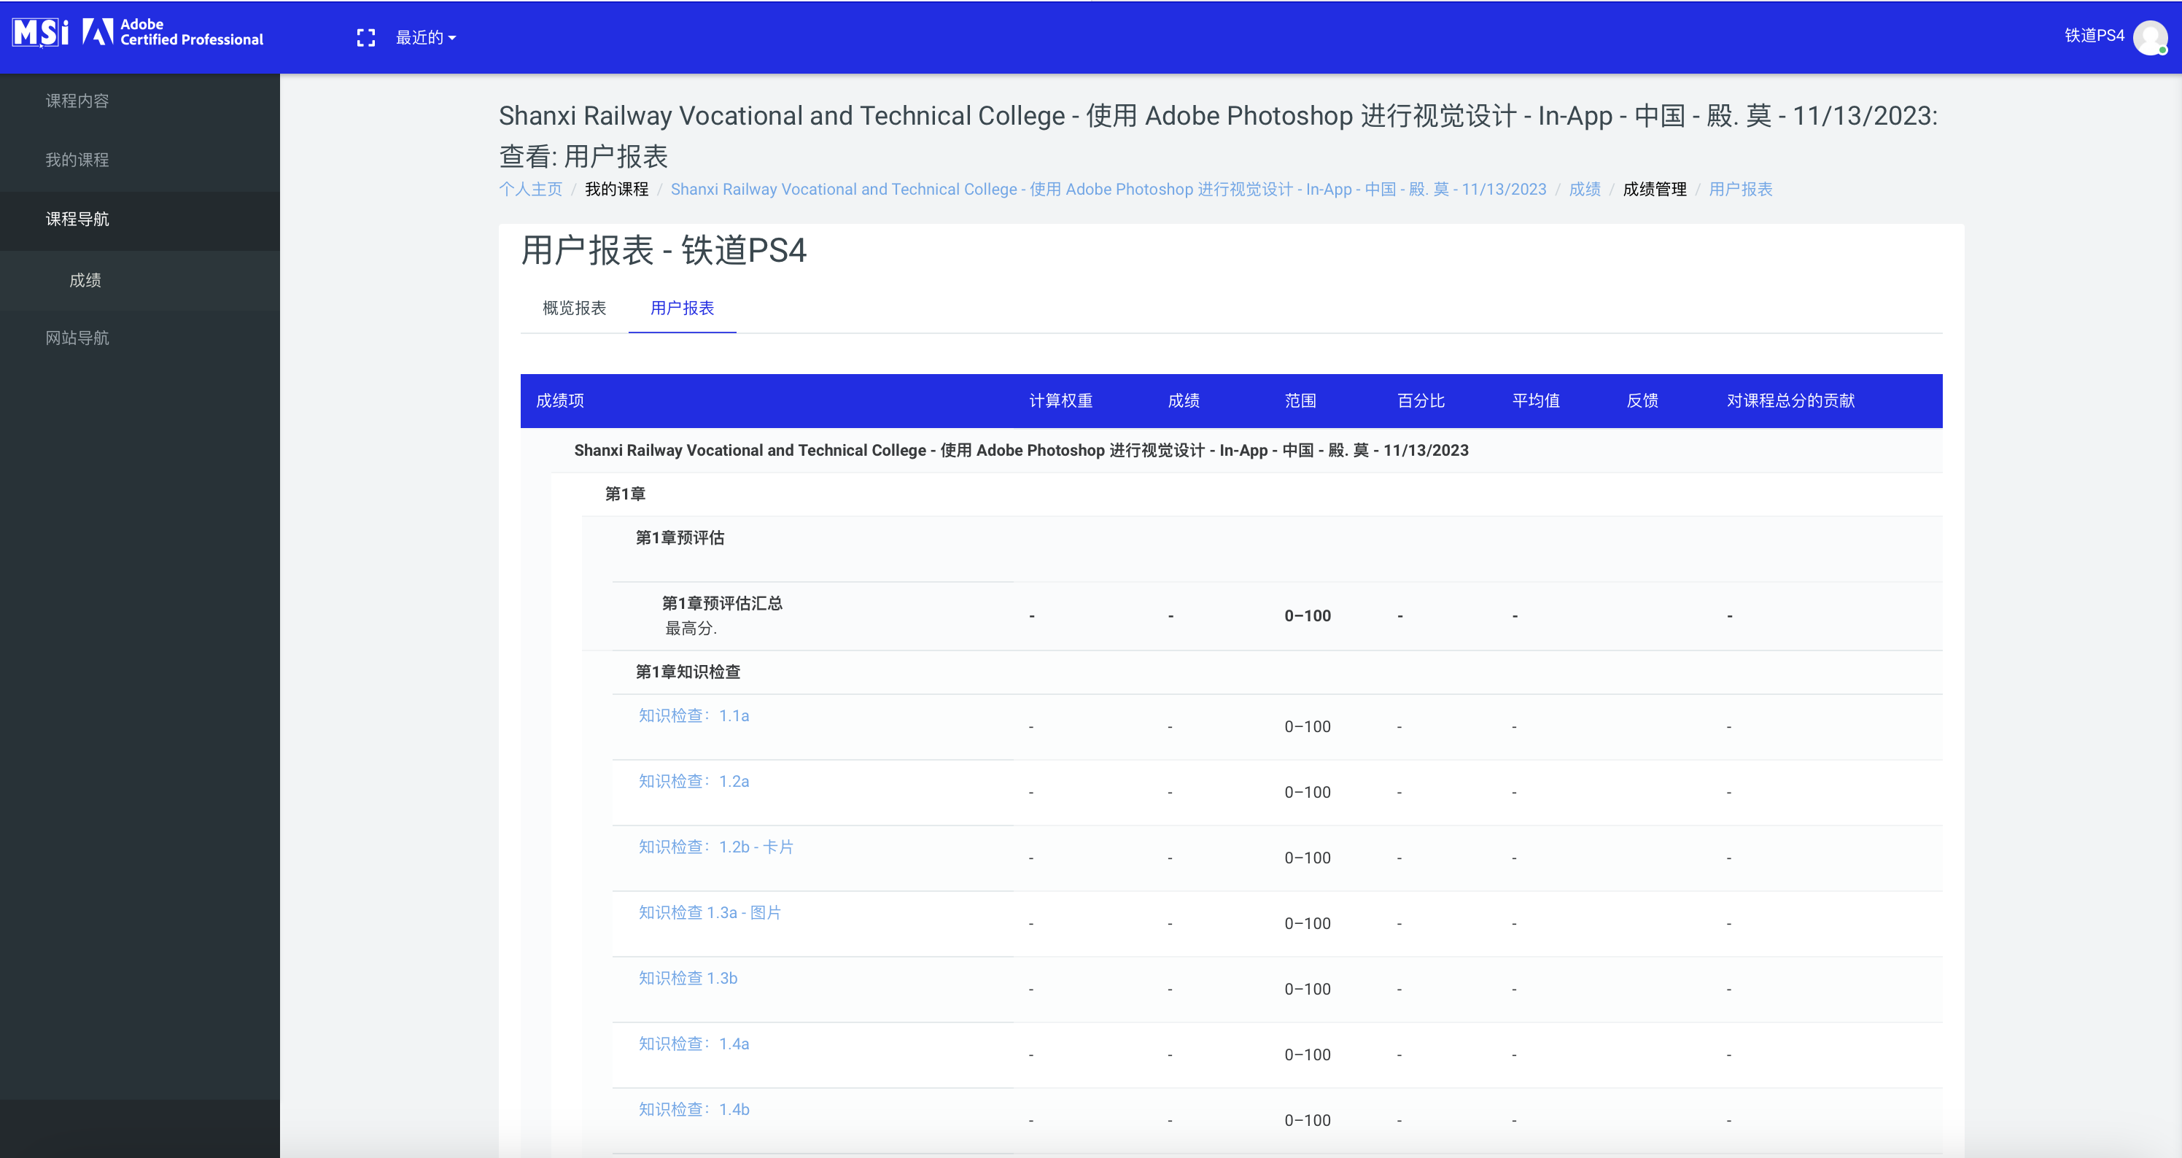
成绩
学生端成绩查询：
课程导航-成绩
可显示各章节模块的
完成情况与分数。
L E A R N | P R A C T I C E | C E R T I F Y

Slide 18
教师端课程管理
系统提供教师端课程管理的功能，老师在管理端可查
看学生学习的进度、检测结果、分析报告等。
教师端登录入口链接：
msi-acp.com
教师端登录账号获取：
请联系Adobe Certified Professional中国运营管理中心工作人员 获取贵院校的专属管理账号。
L E A R N | P R A C T I C E | C E R T I F Y

Slide 19
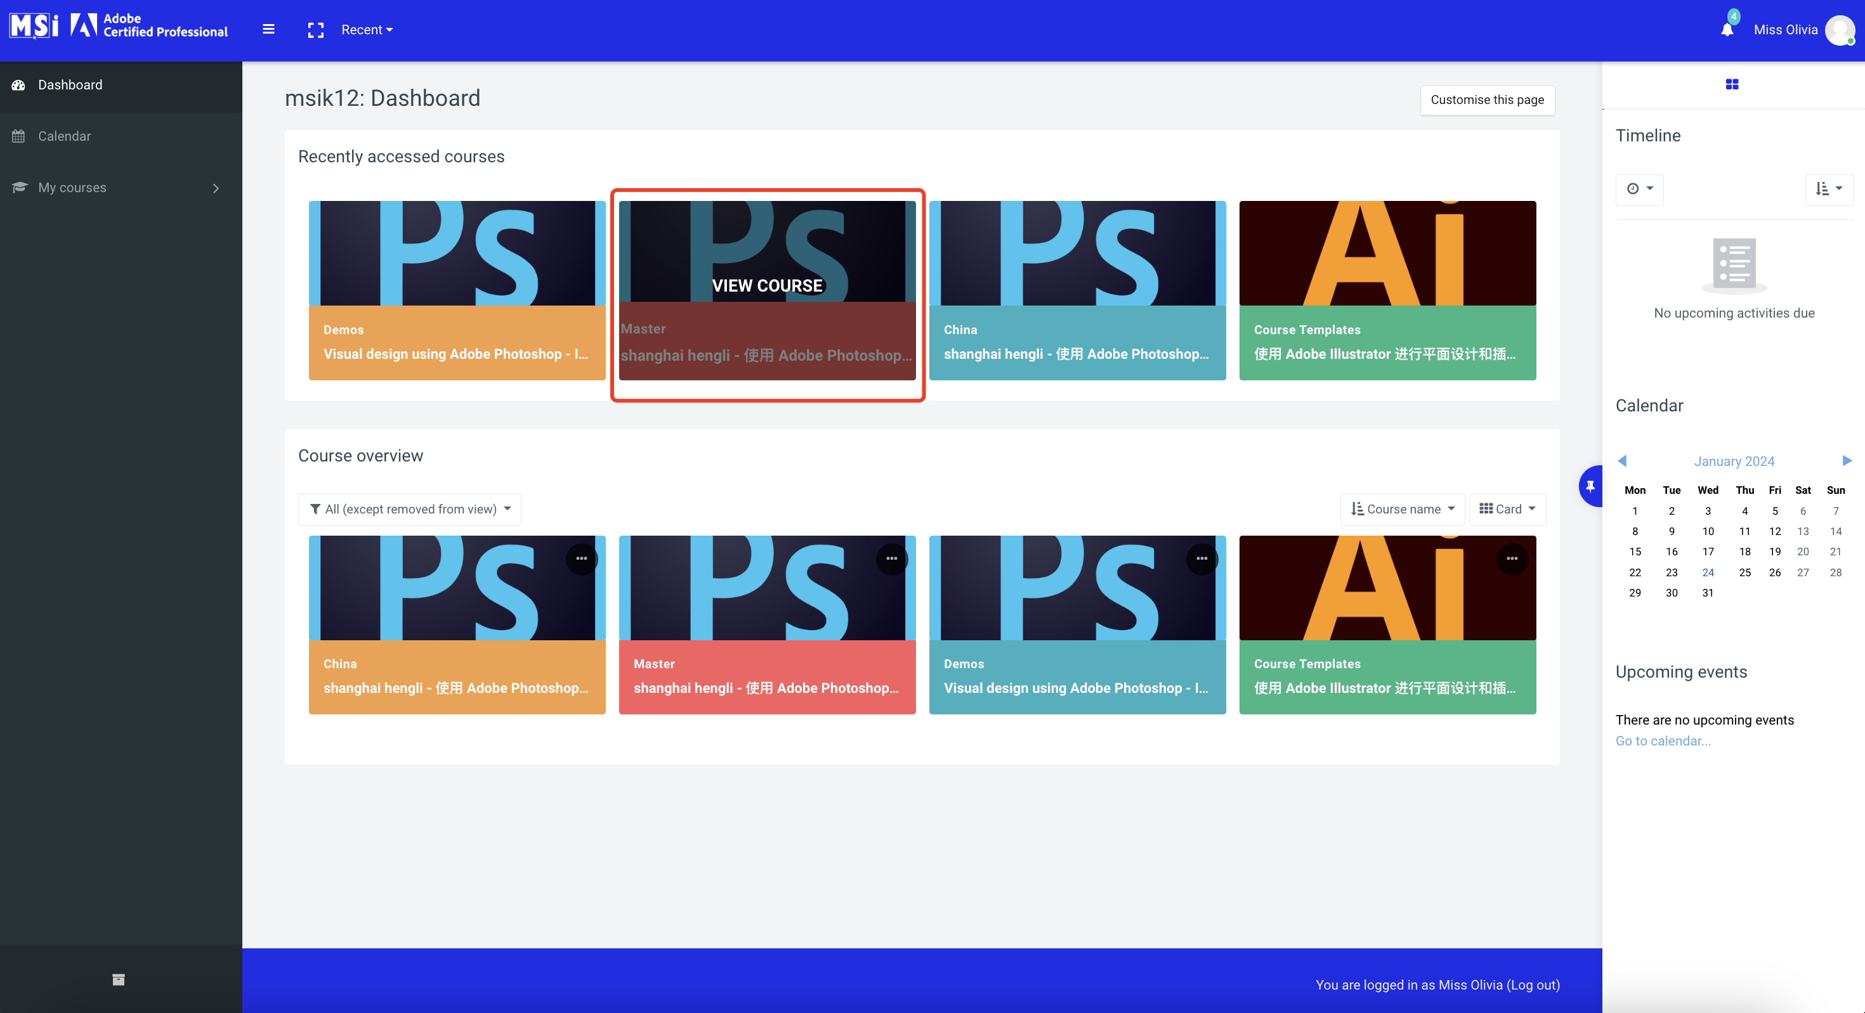
教师端界面
教师端界面：
登录后会显示该教师名下所有课程
点击进入对应课程。
L E A R N | P R A C T I C E | C E R T I F Y

Slide 20
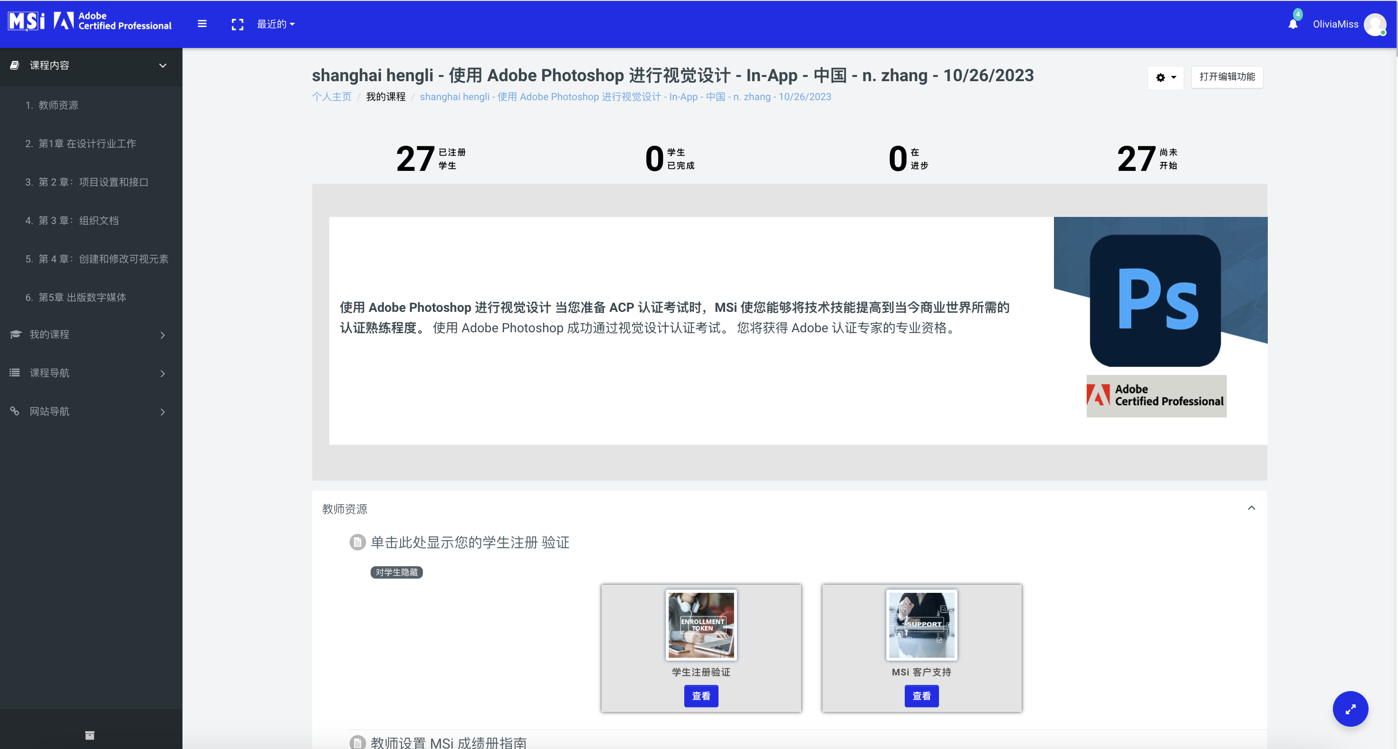
教师端界面
该课程已注册学生 已完成课程 课程学习中 尚未开始课程
L E A R N | P R A C T I C E | C E R T I F Y

Slide 21
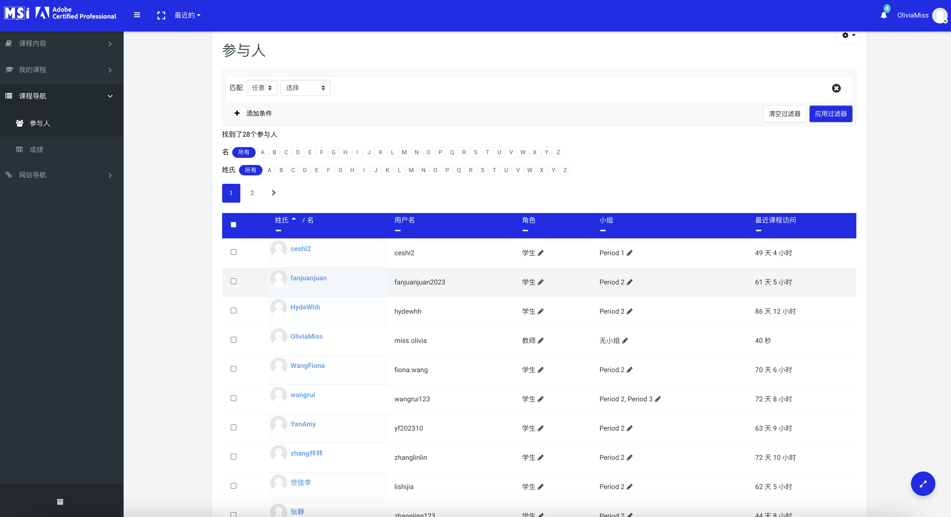
教师端界面
课程导航：
可切换查看 参与人（课程学生）
成绩（学生学习成绩）
学生姓名
学生登录系统用户名
学生/教师（系统设置）
分组
最近课程
访问时间
L E A R N | P R A C T I C E | C E R T I F Y

Slide 22
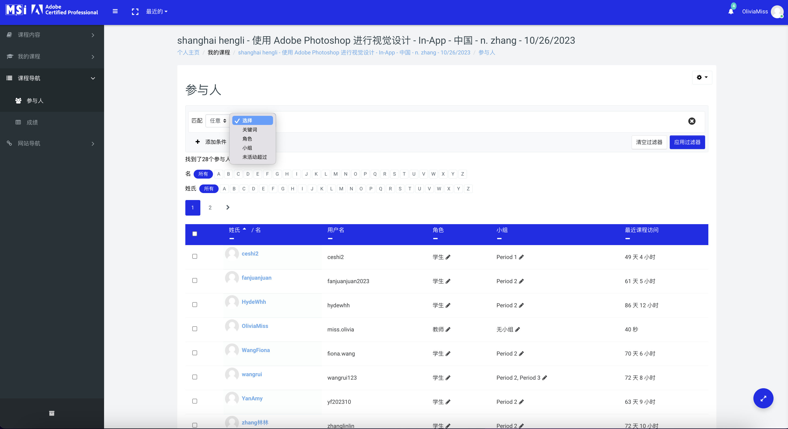
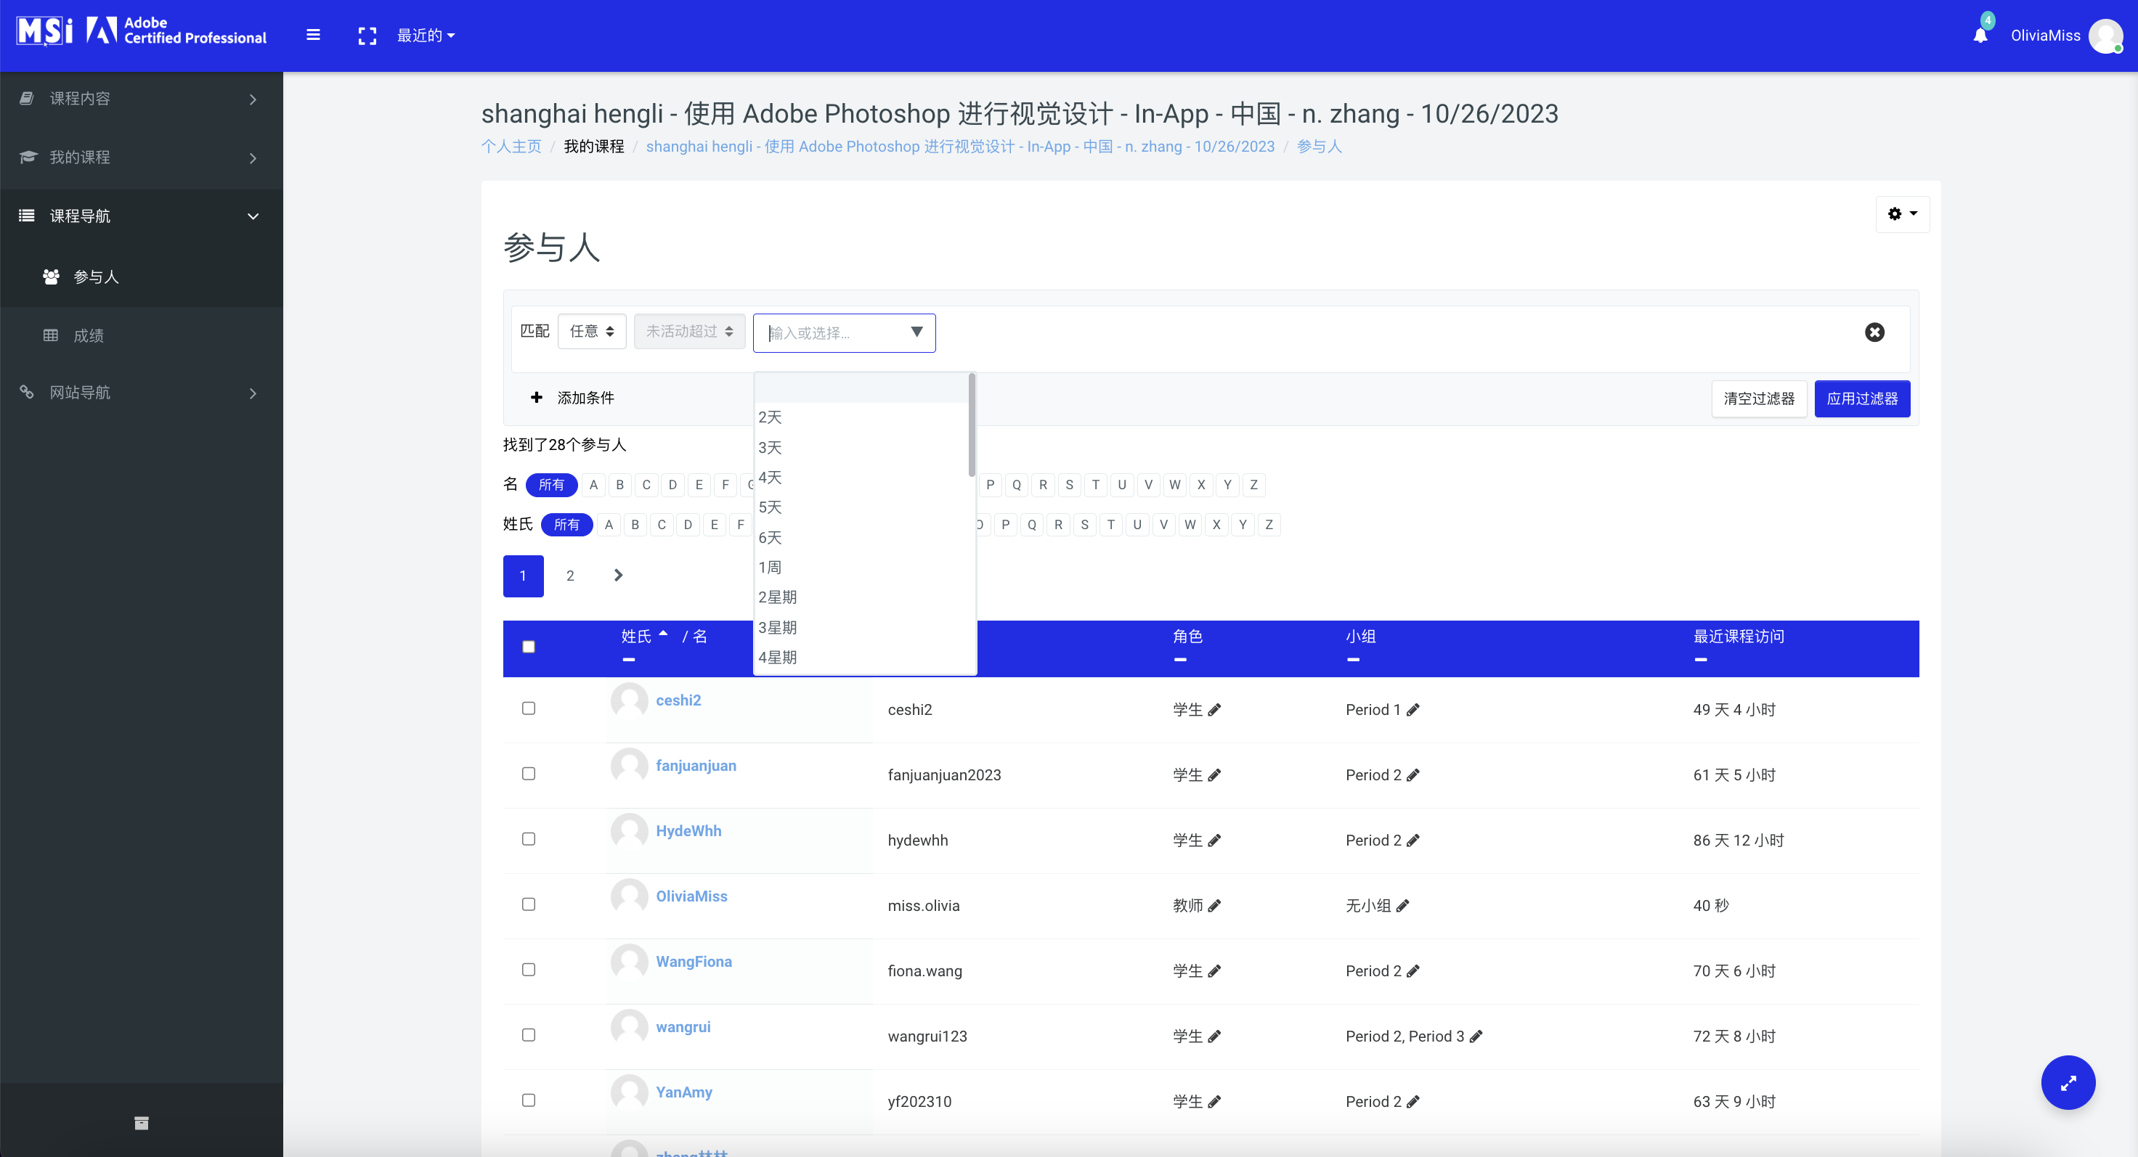
教师端界面（成绩）
课程导航：
可按角色、小组、未活动时间筛选参与人（课程学生）
未活动时间可输入数字按 天、星期、月进行筛选。
L E A R N | P R A C T I C E | C E R T I F Y

Slide 23
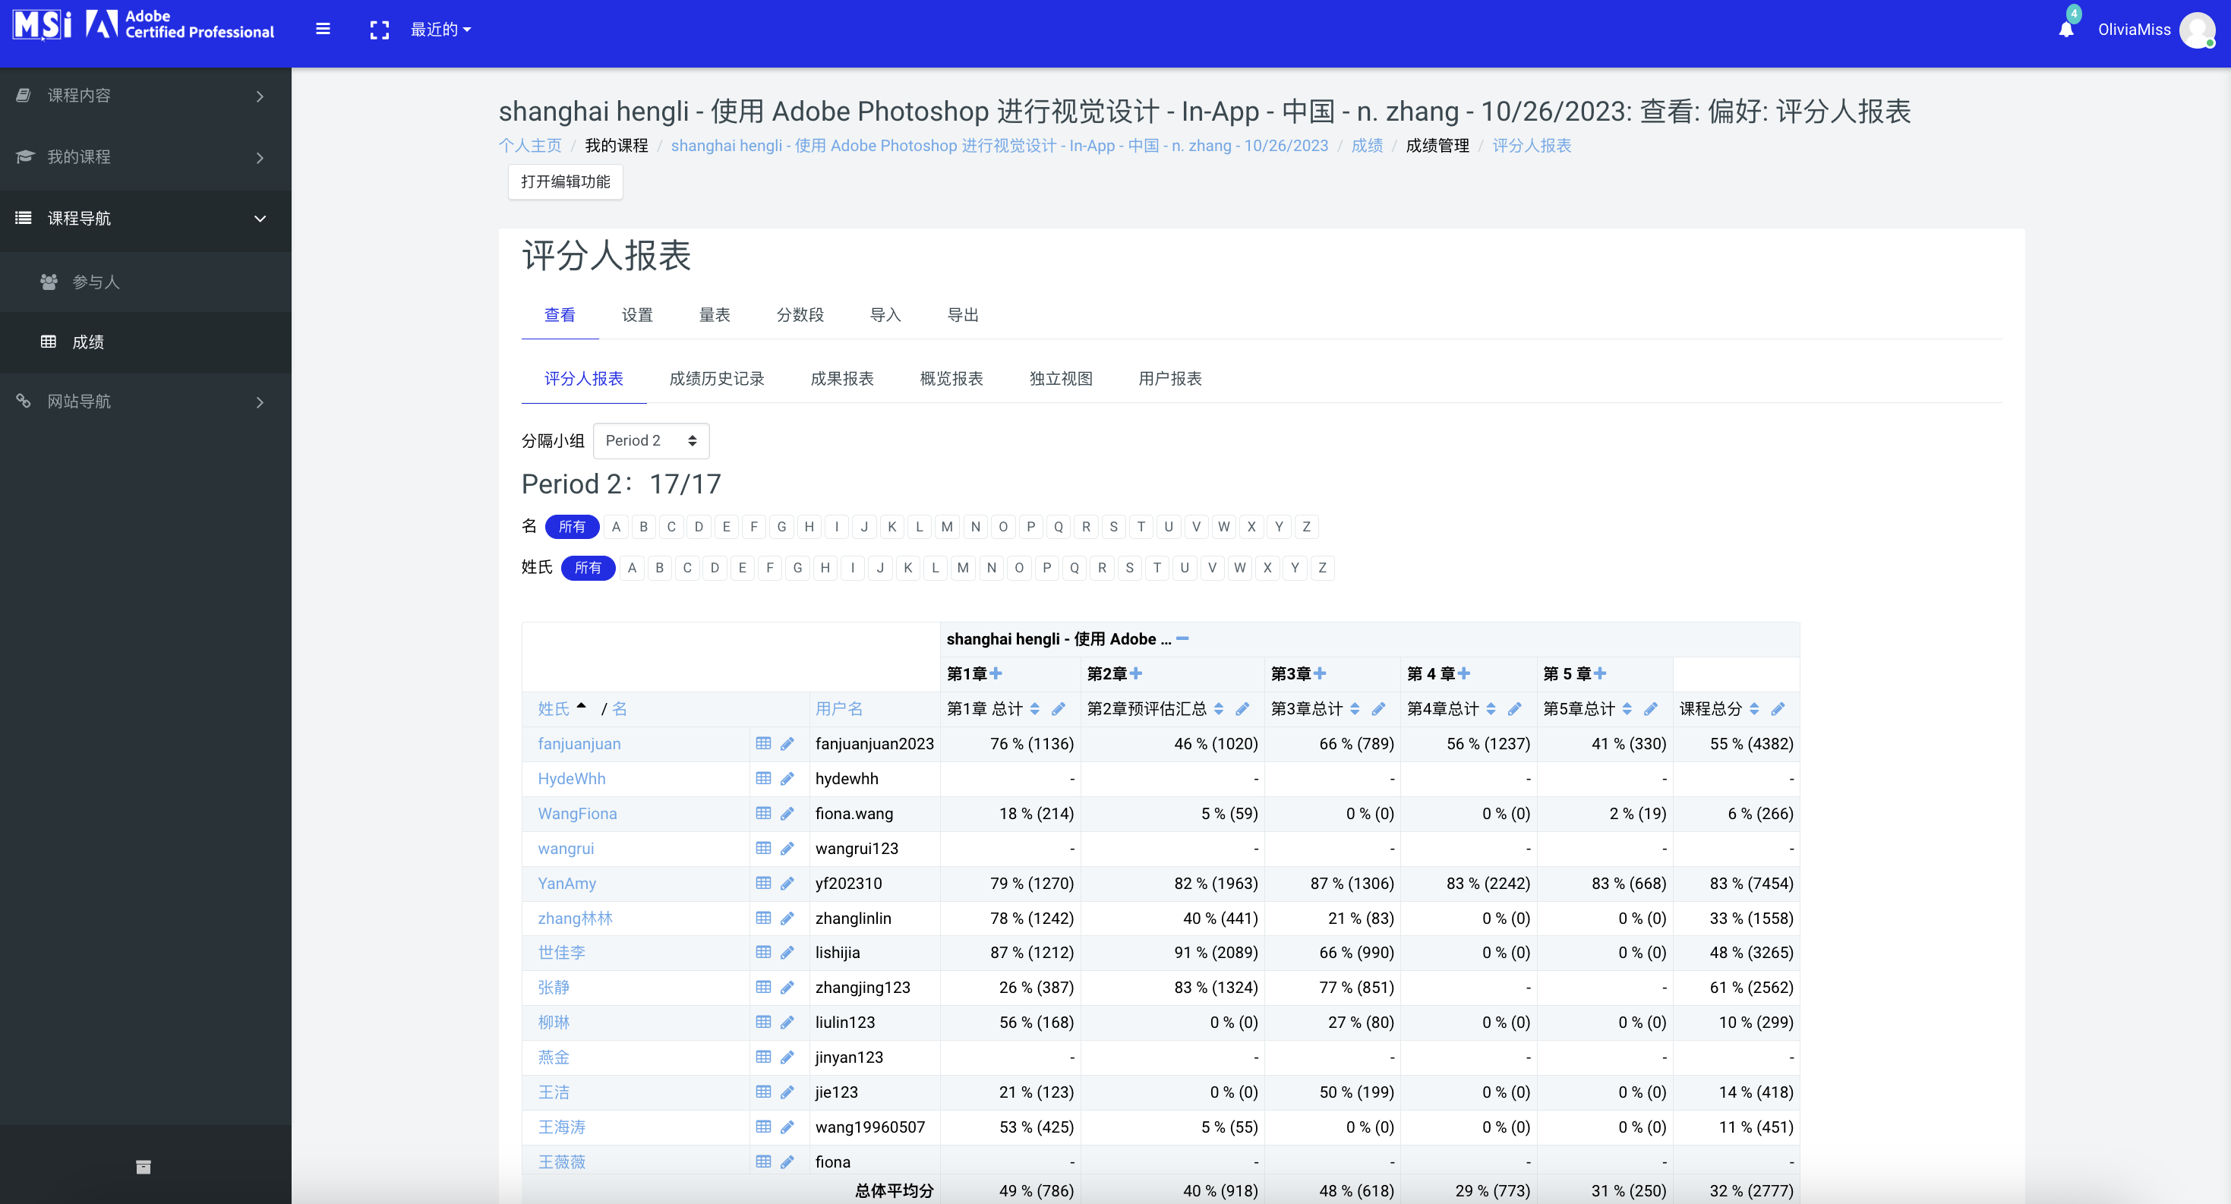
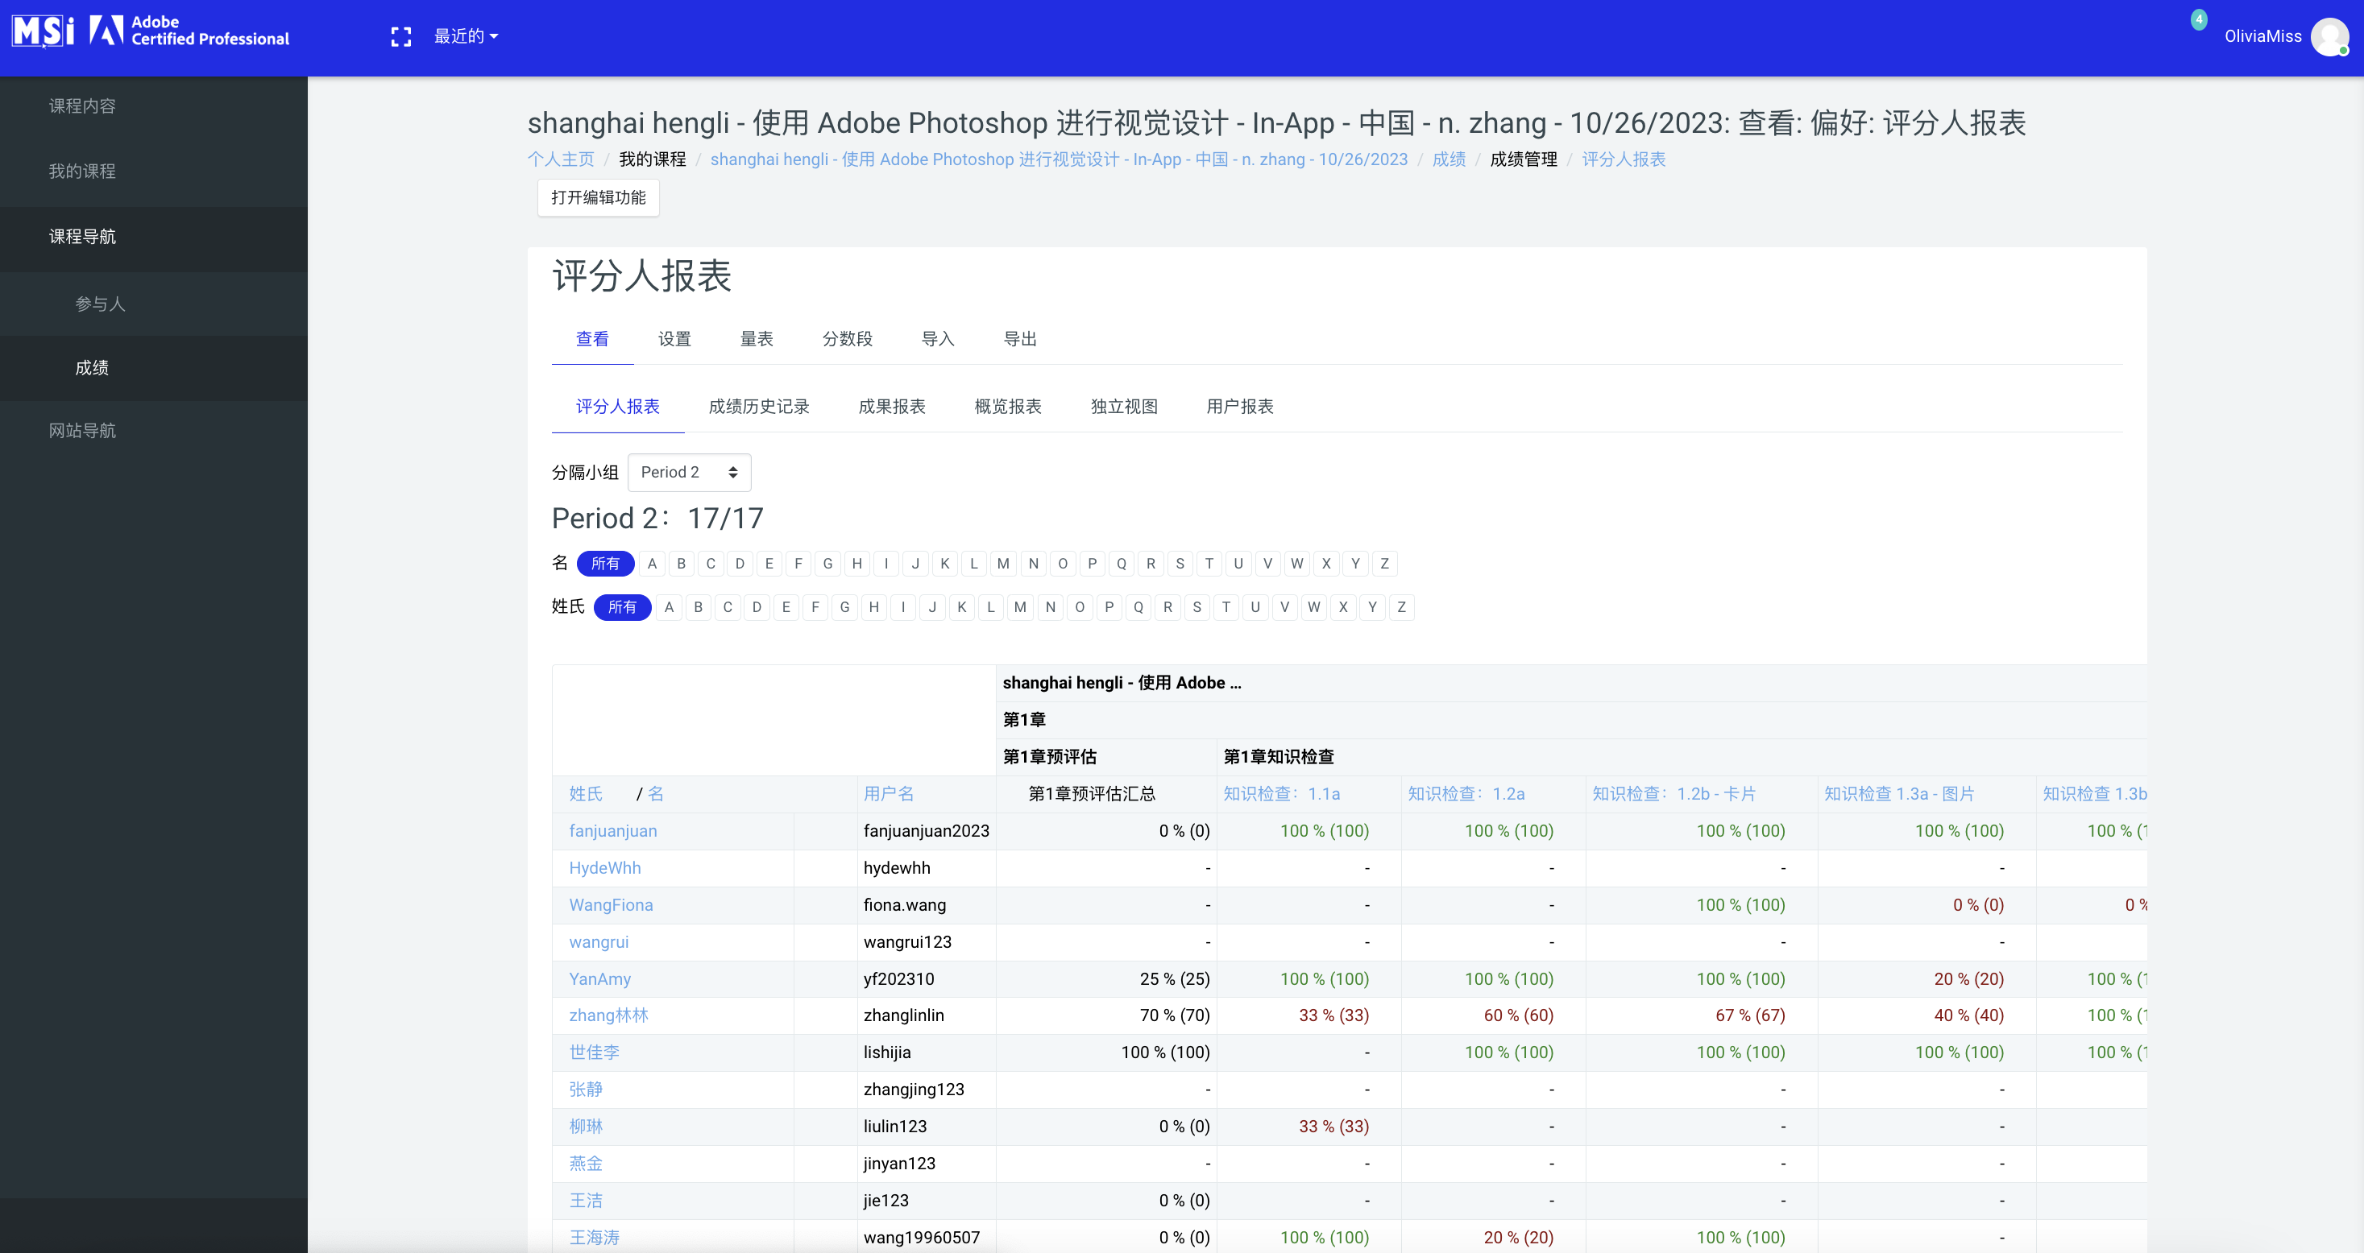
教师端界面（成绩）
课程导航：
成绩-评分人报表：可查看所有学生各章节学习分数
注： 点击“+”可展开本章各小节分数详情
L E A R N | P R A C T I C E | C E R T I F Y

Slide 24
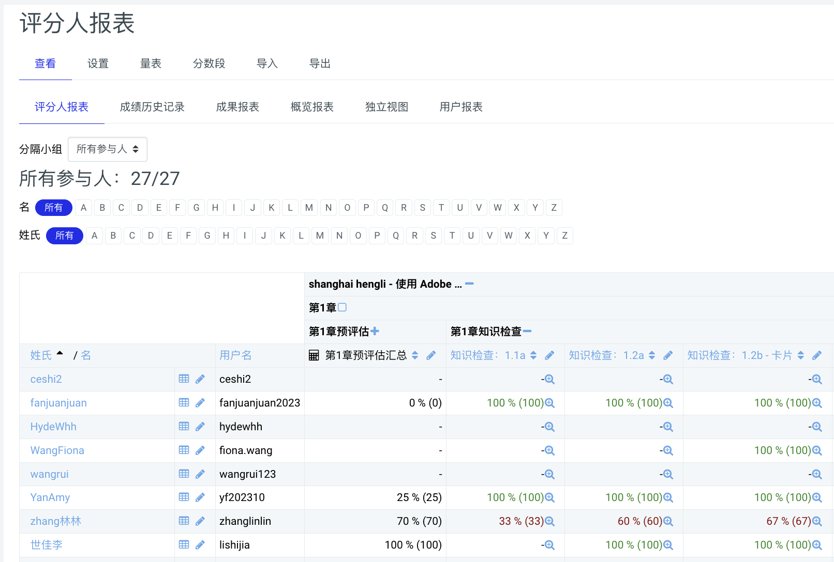
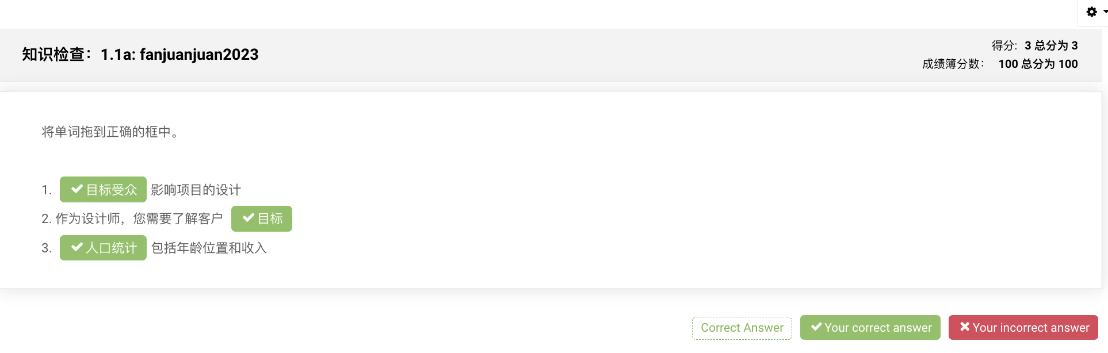
教师端界面（成绩）
课程导航：
成绩-评分人报表：点击小节百分比后的放大镜图标，可跳转该学生具体答题情况。
注： 点击“+”可展开本章各小节分数详情
L E A R N | P R A C T I C E | C E R T I F Y

Slide 25
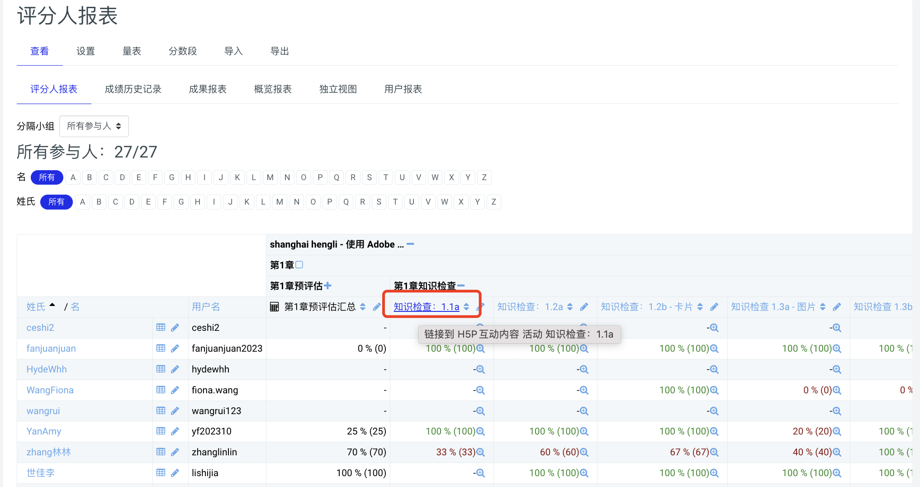
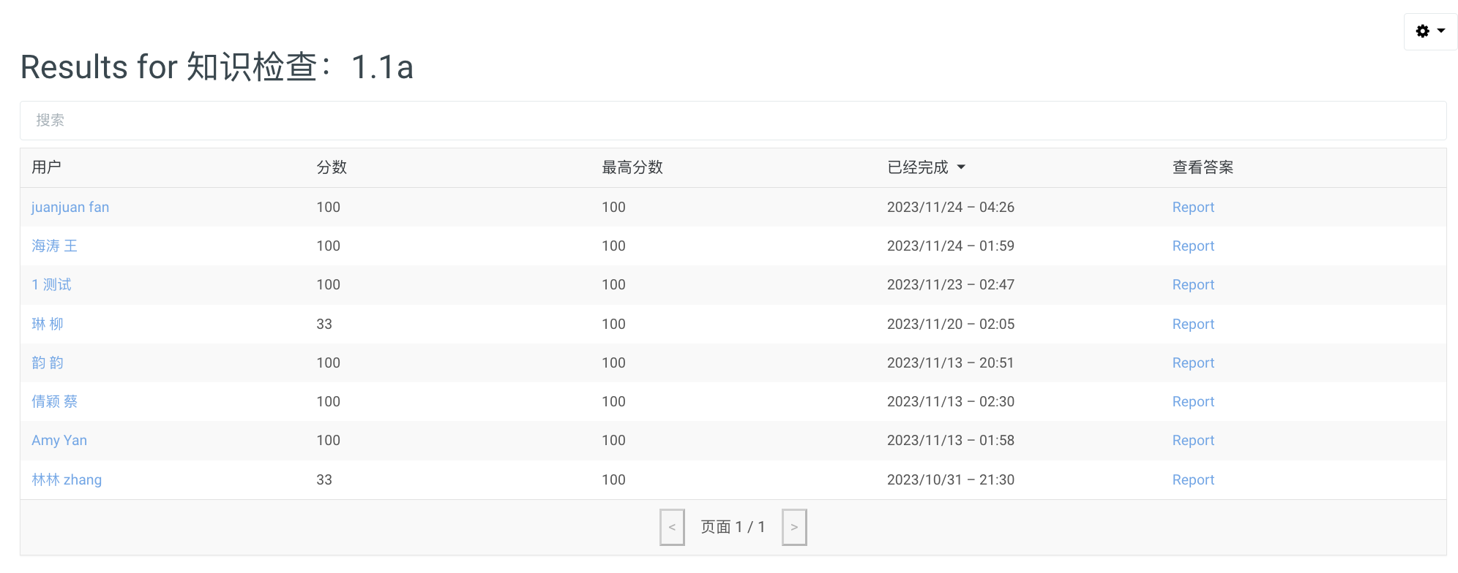
教师端界面（成绩）
课程导航：
成绩-评分人报表：点击带下划线的小节标题，可跳转该小节所有已完成学习的学生具体答题情况。
注： 点击“+”可展开本章各小节分数详情
L E A R N | P R A C T I C E | C E R T I F Y

Slide 26
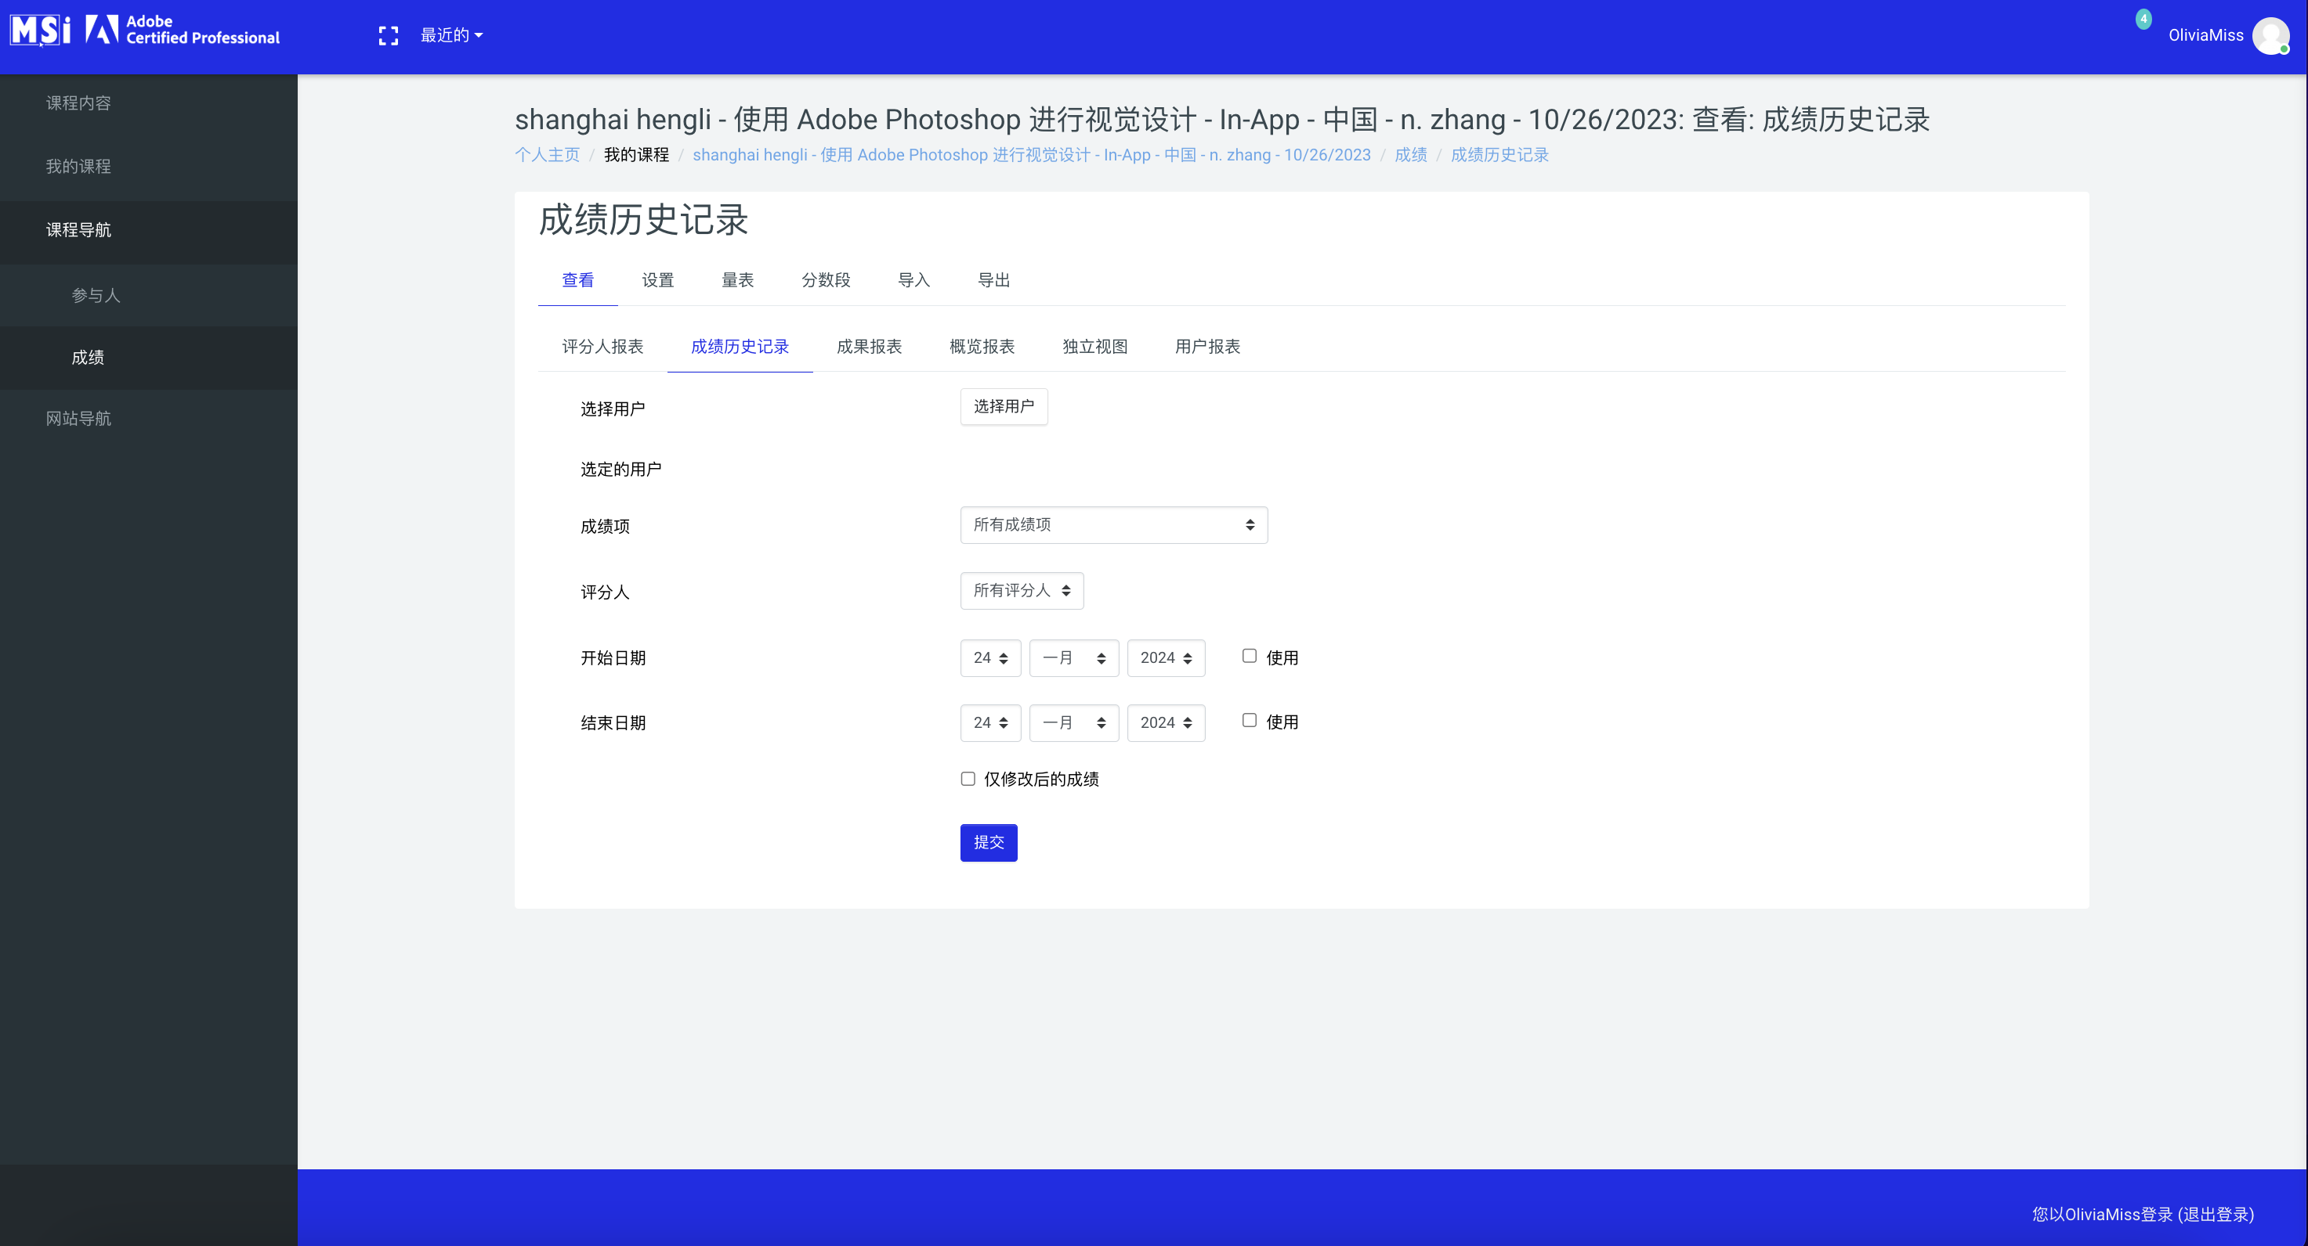
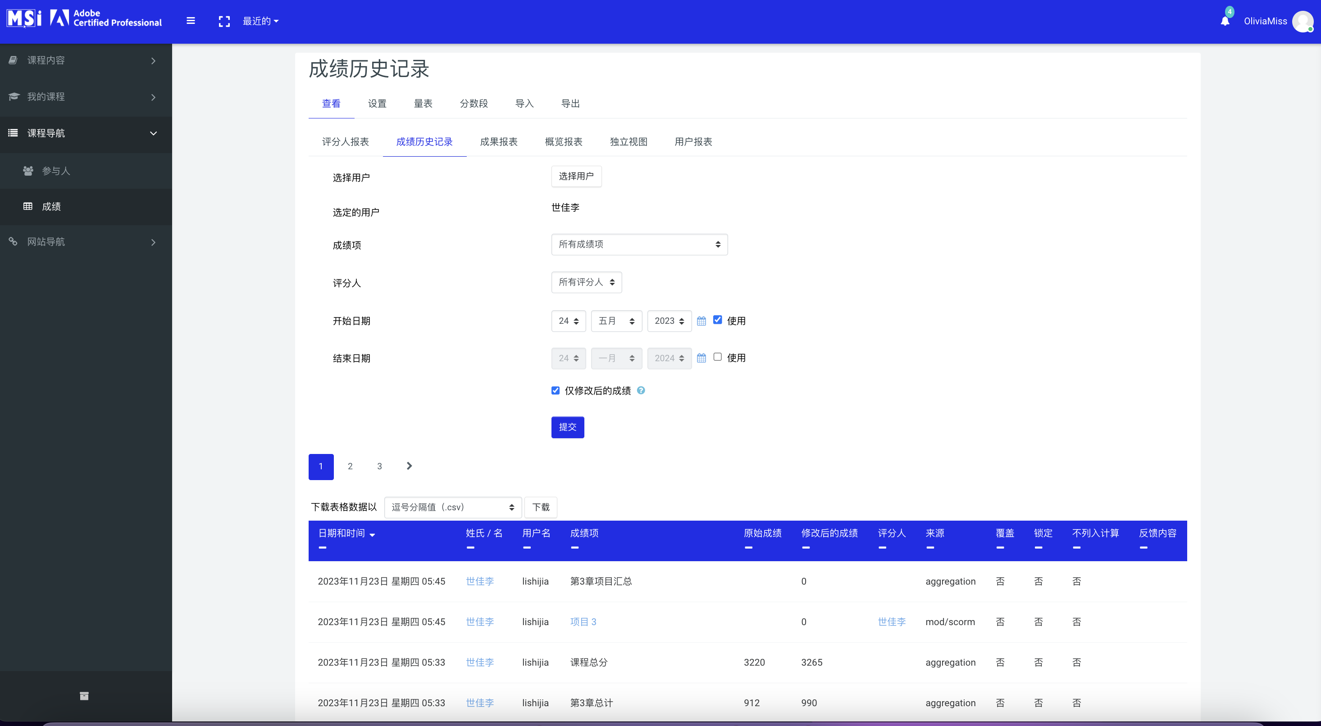
教师端界面（成绩）
课程导航：
成绩-成绩历史记录：可查看所有学生/指定学生的历史学习分数和情况
可选择学生
可选择指定章或者小节
可选择课程开始学习的时间
可选择课程结束学习的时间
注： 筛选出的成绩的历史记录可以进行本地下载。
L E A R N | P R A C T I C E | C E R T I F Y

Slide 27
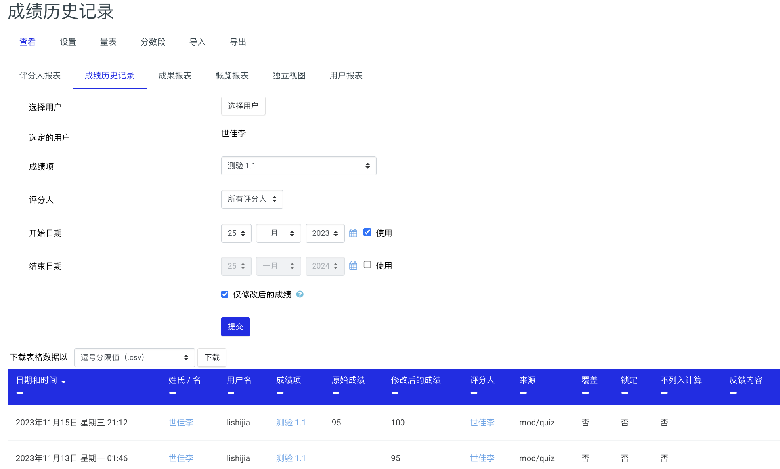
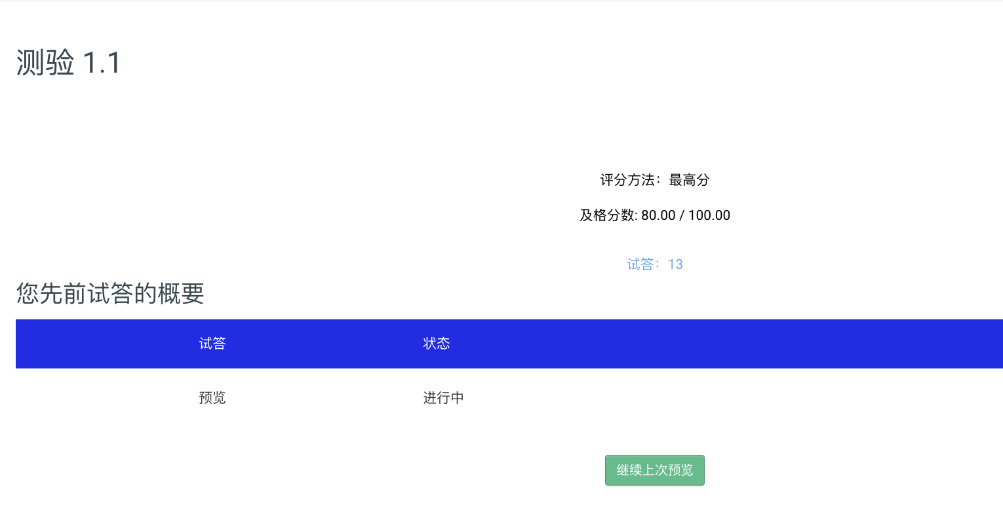
教师端界面（成绩）
课程导航：
成绩-成绩历史记录：可查看所有学生/指定学生的历史学习分数和情况
可选择课程结束学习的时间
例如： 筛选出的成绩的历史记录下拉到底部，找到蓝色字体“试答：13”点击可生成分析报表。
L E A R N | P R A C T I C E | C E R T I F Y

Slide 28
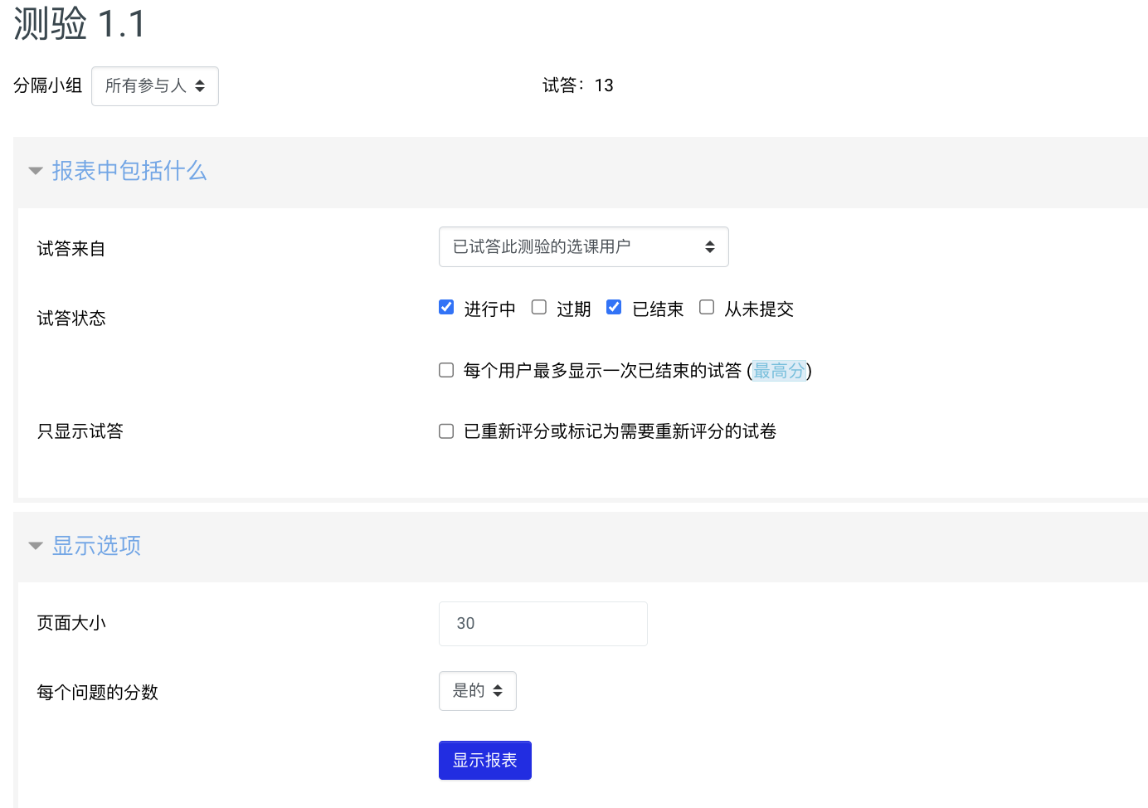
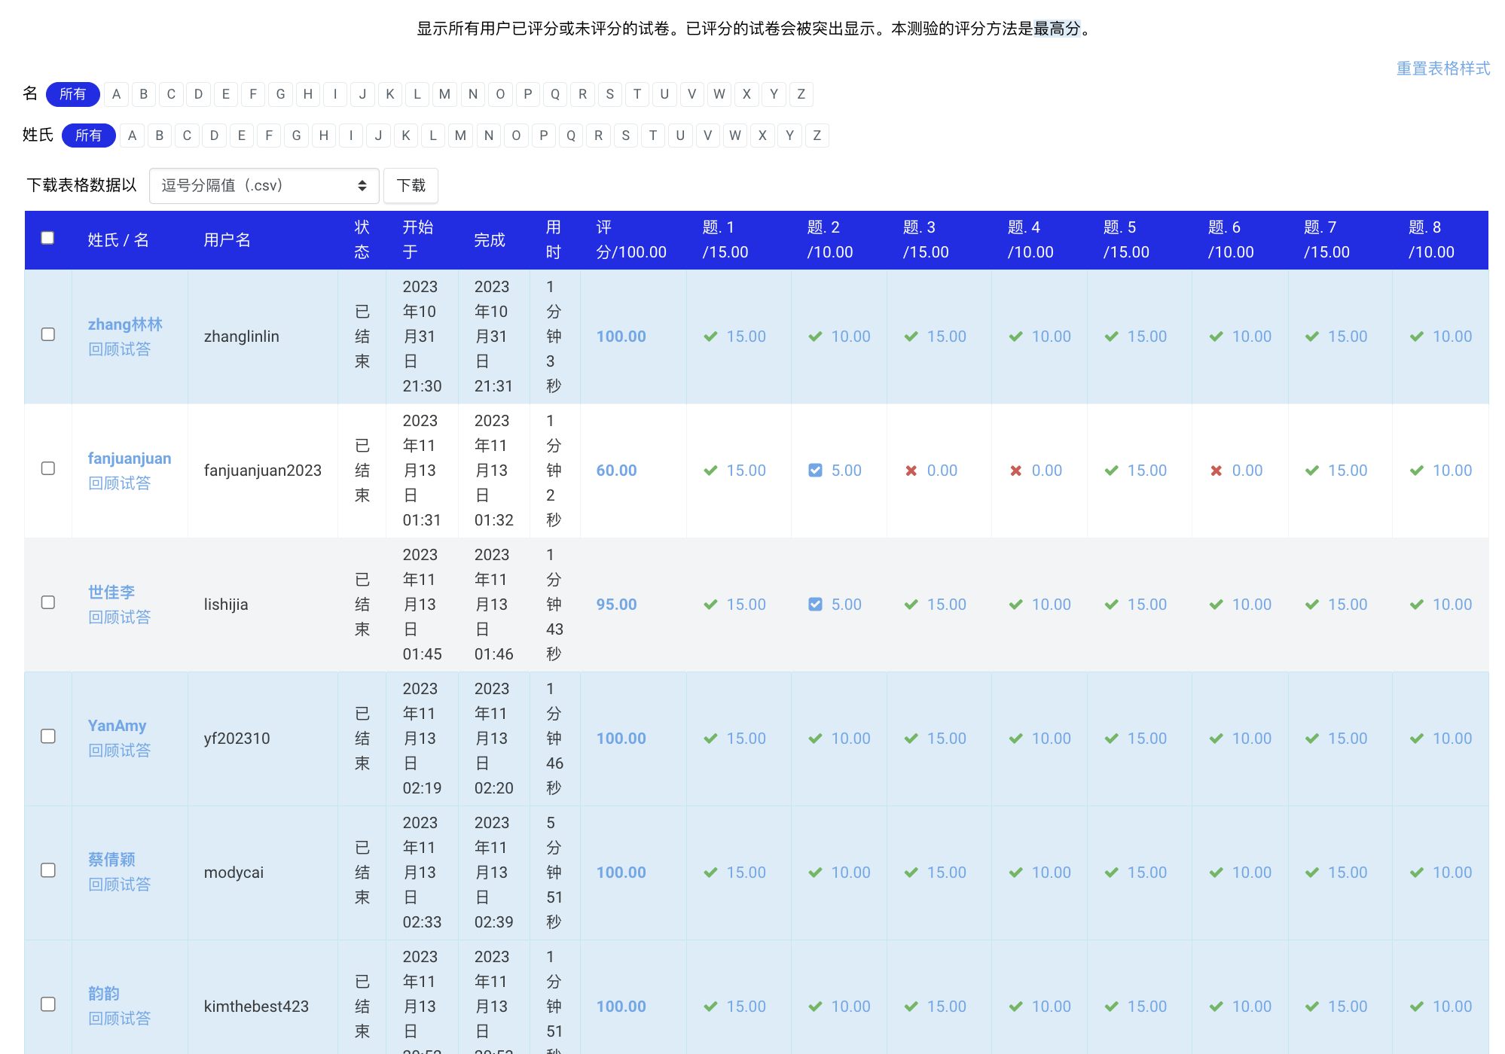
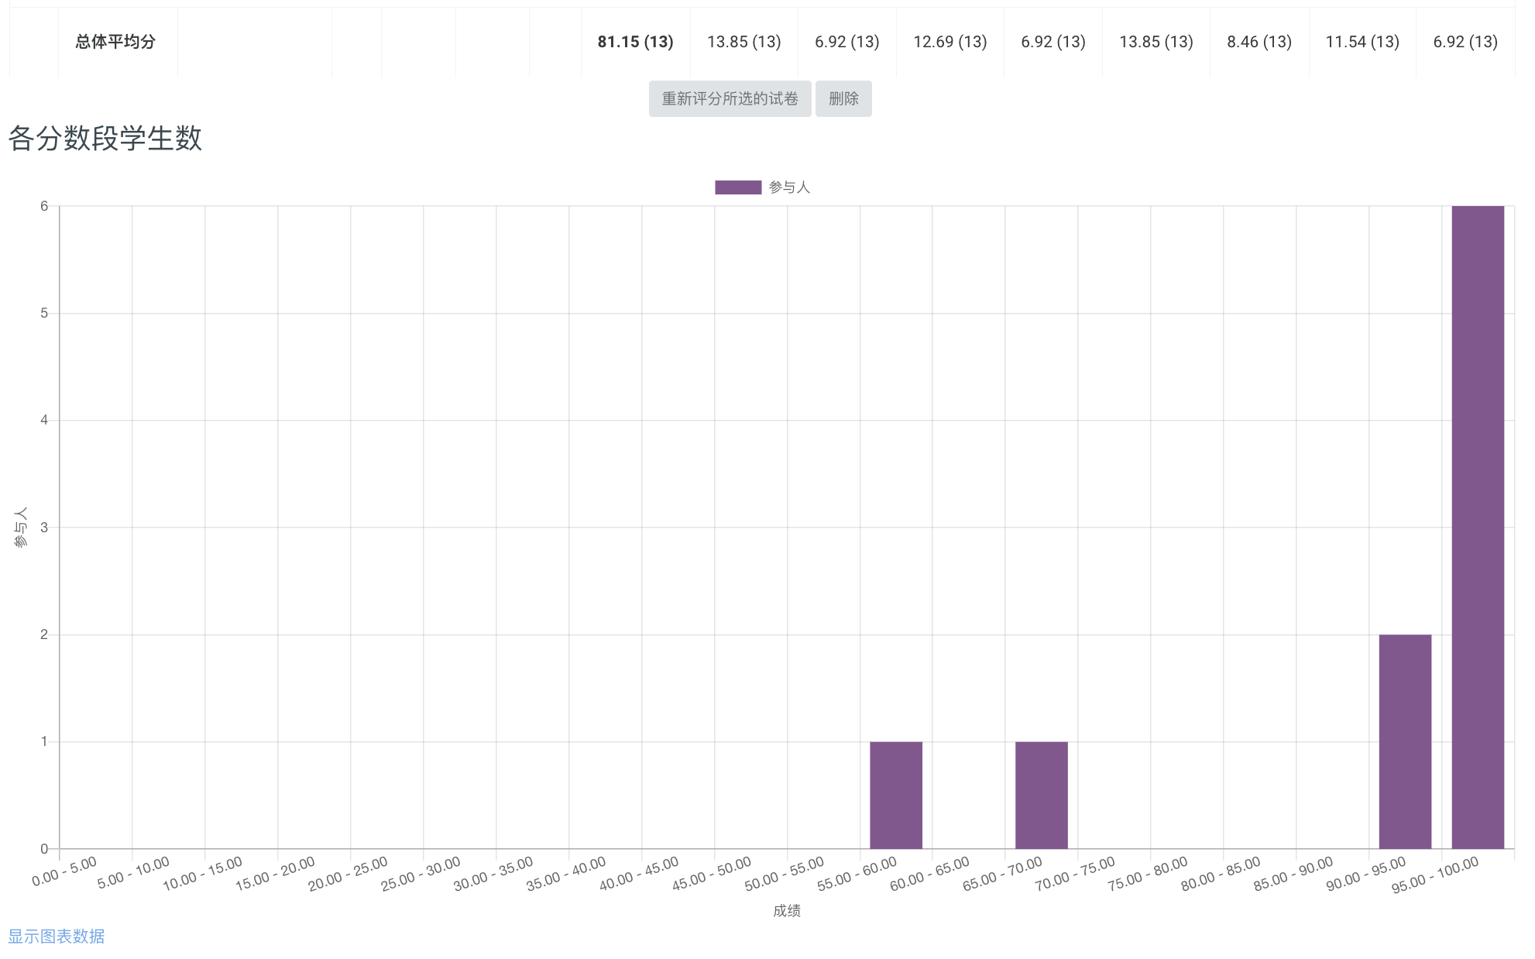
教师端界面（成绩）
课程导航：
成绩-成绩历史记录：可查看所有学生/指定学生的历史学习分数和情况，并生成统计表格及分析图表。
例如： 筛选出的成绩的历史记录下拉到底部，找到蓝色字体“试答：13”点击可生成分析报表。
下拉到底部，可下载所选成绩历史记录，继续下拉可查看各分数段学生数统计。
L E A R N | P R A C T I C E | C E R T I F Y

Slide 29
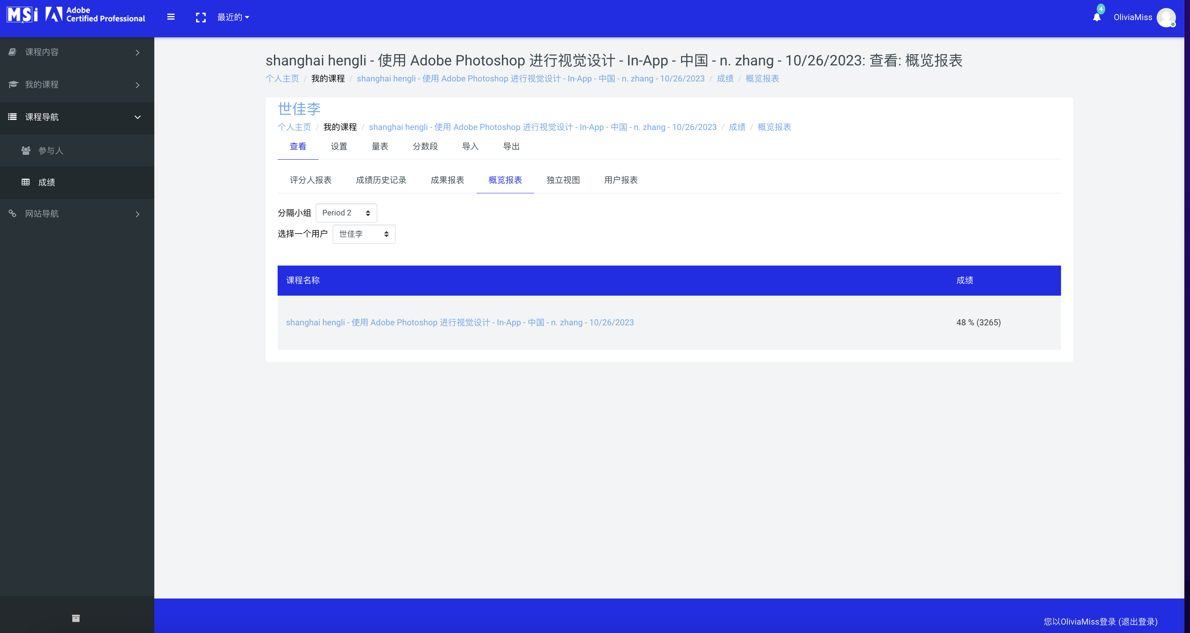
教师端界面（成绩）
课程导航：
成绩-概览报表：可筛选查看指定小组/指定成员的整体的课程完成进度和分数。
课程分数（换算百分比）
L E A R N | P R A C T I C E | C E R T I F Y

Slide 30
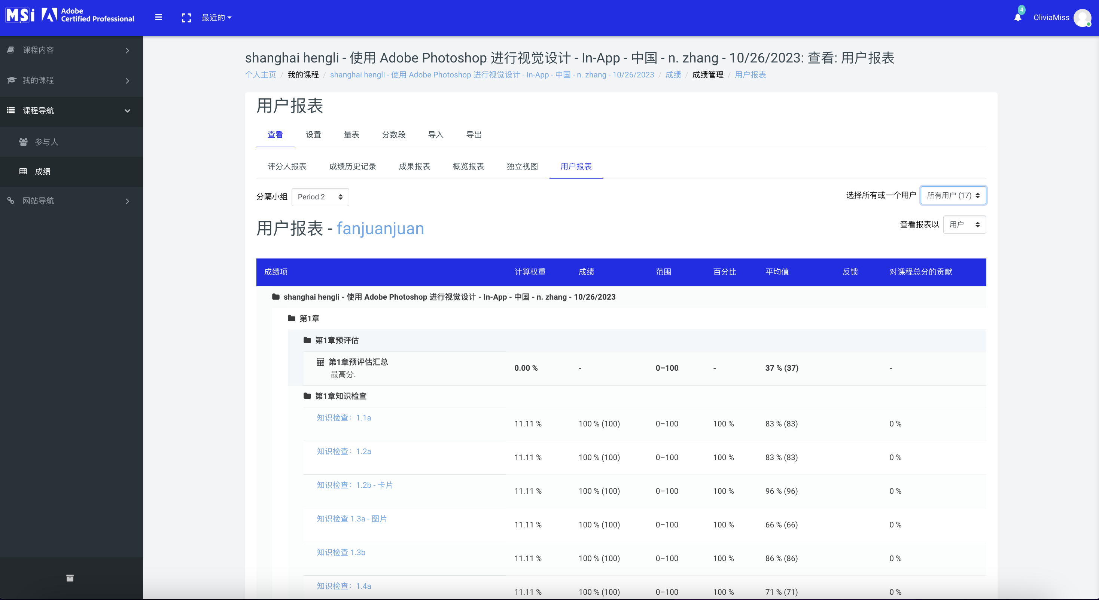
教师端界面（成绩）
课程导航：
成绩-用户报表：可筛选查看指定小组/指定成员的课程完成进度和分数详情。
L E A R N | P R A C T I C E | C E R T I F Y

Slide 31
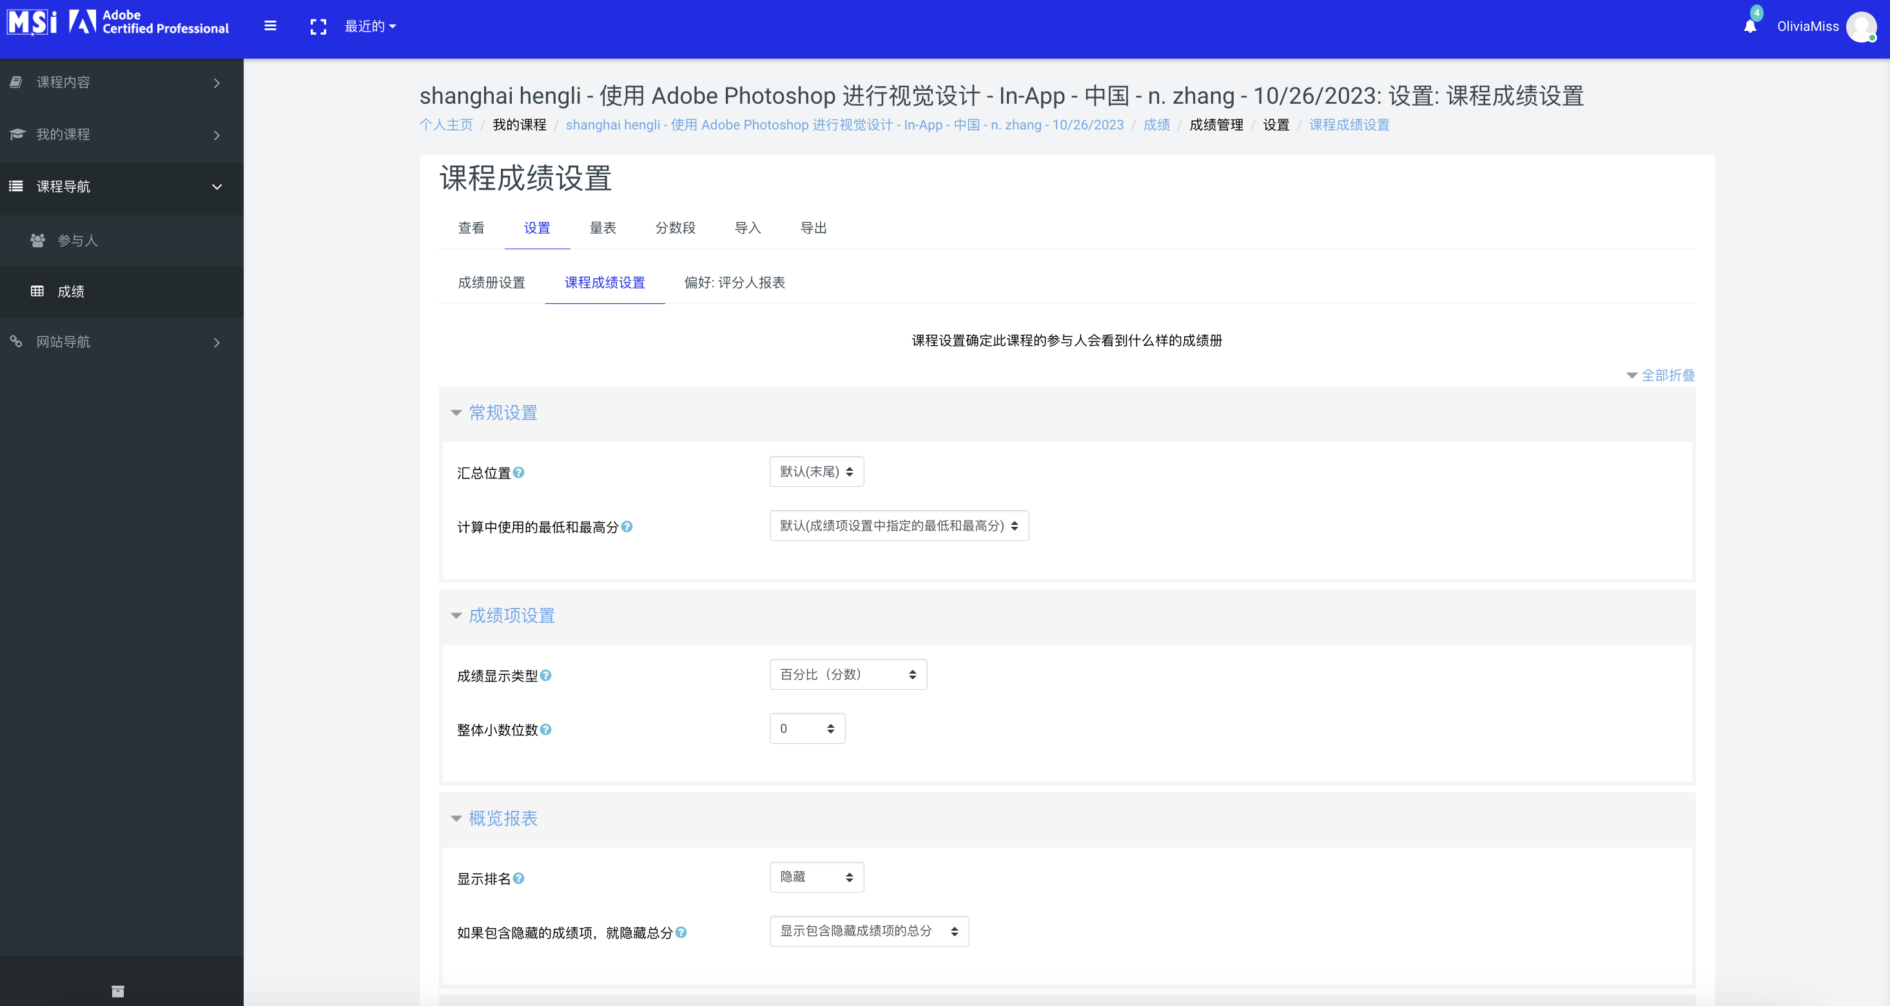
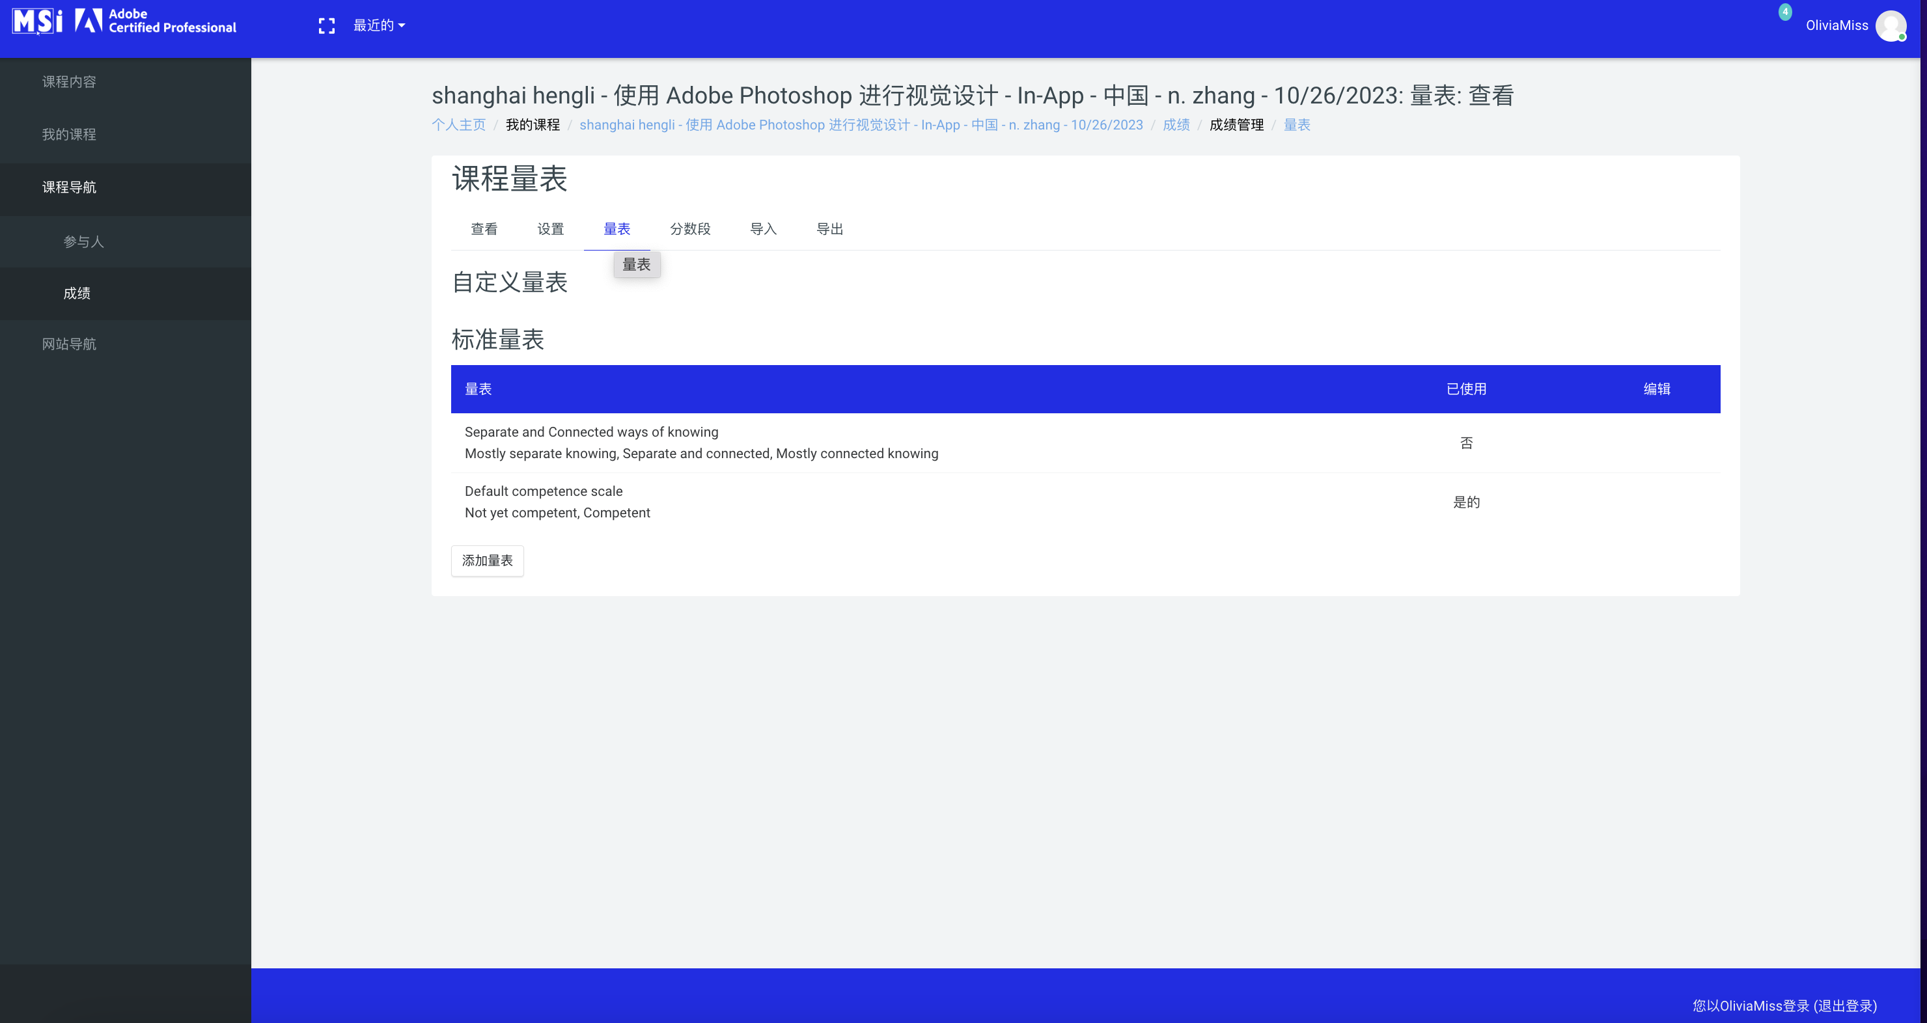
教师端界面（成绩）
课程导航：
成绩-设置：可设置成绩册，课程成绩及评分人报表页面显示，建议保留系统设置，请勿更改。
成绩-量表：建议保留系统设置，请勿更改
L E A R N | P R A C T I C E | C E R T I F Y

Slide 32
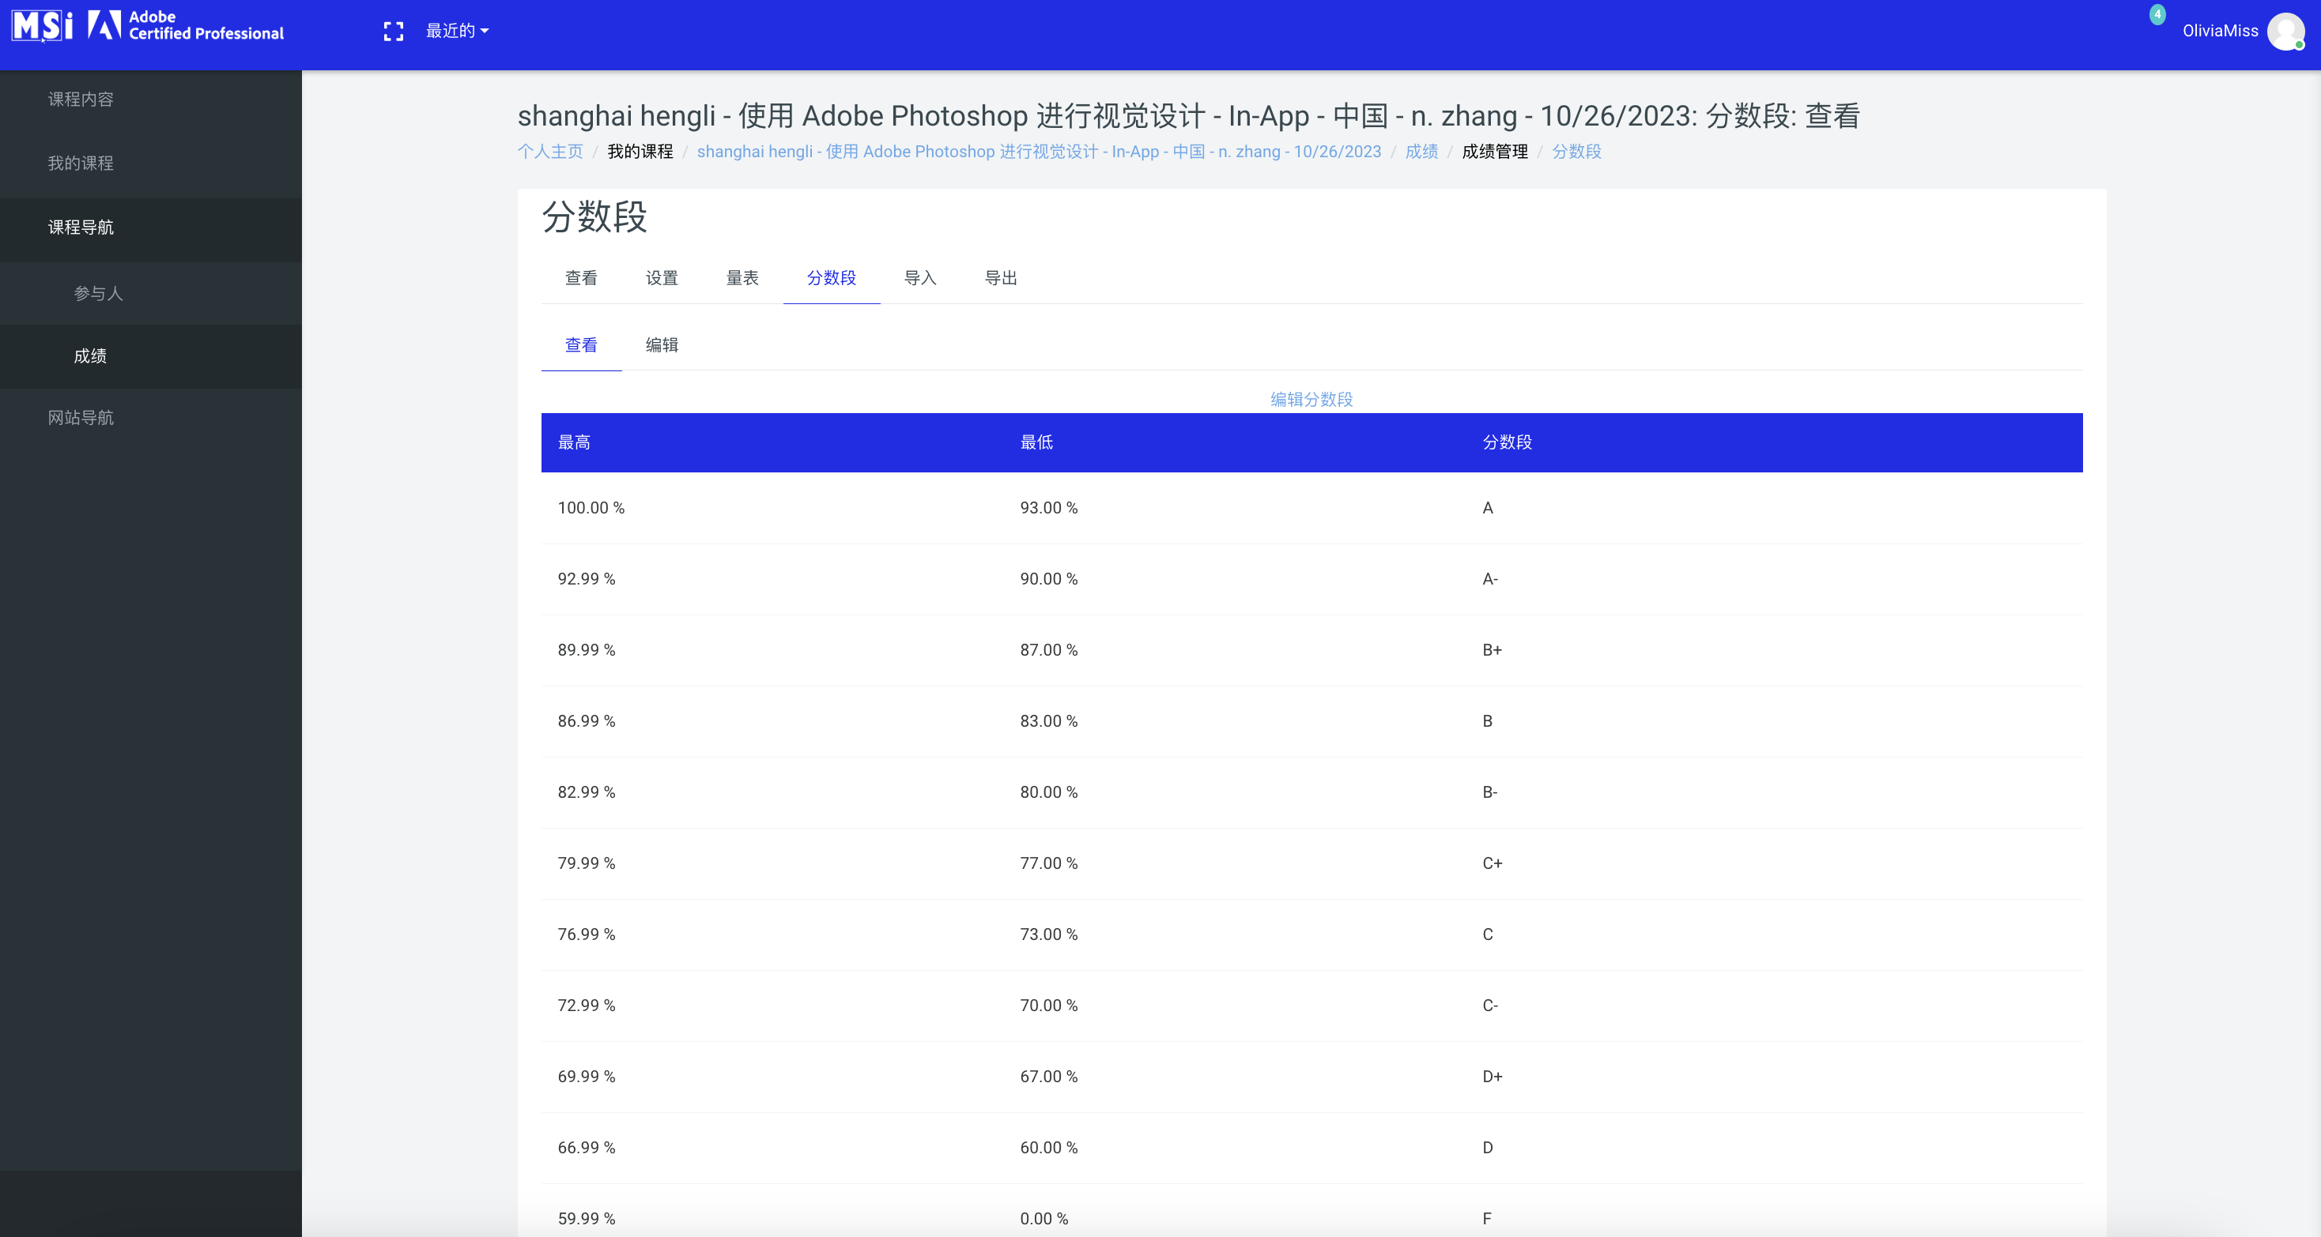
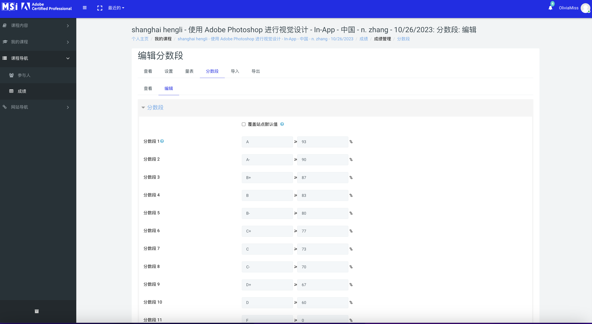
教师端界面（成绩）
课程导航：
成绩-分数段：可设置不同分数区间段的分数等级，如需更改可进入编辑，进行修改。
可编辑不同的分数区间
进行修改分数对应等级。
L E A R N | P R A C T I C E | C E R T I F Y

Slide 33
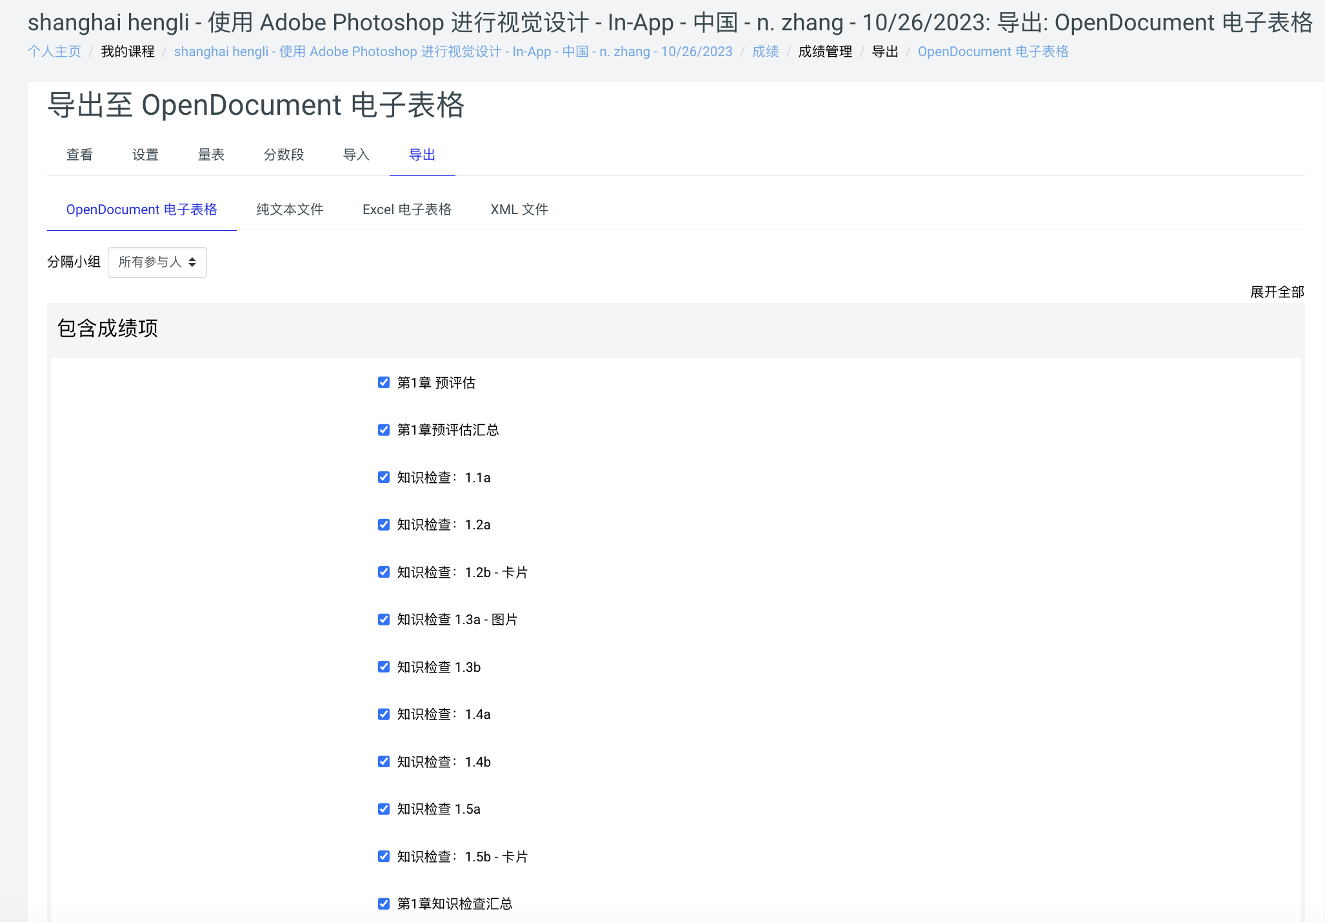
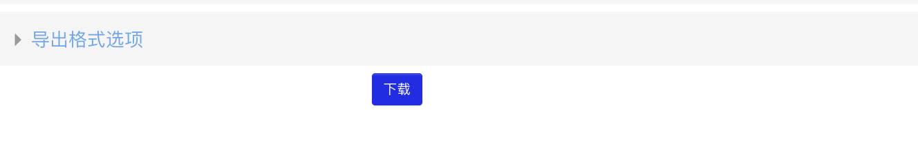
教师端界面（成绩）
课程导航：
成绩-导出：
1. 可按分组或指定学生导出指定章节的成绩。
2.本地导出支持格式：
open document电子表格
纯文本文件
Excel电子表格
XML文件
3.选择导出的格式，下拉页面，点击下载即可。
L E A R N | P R A C T I C E | C E R T I F Y

Slide 34

THANKYOU!

